Slide 1

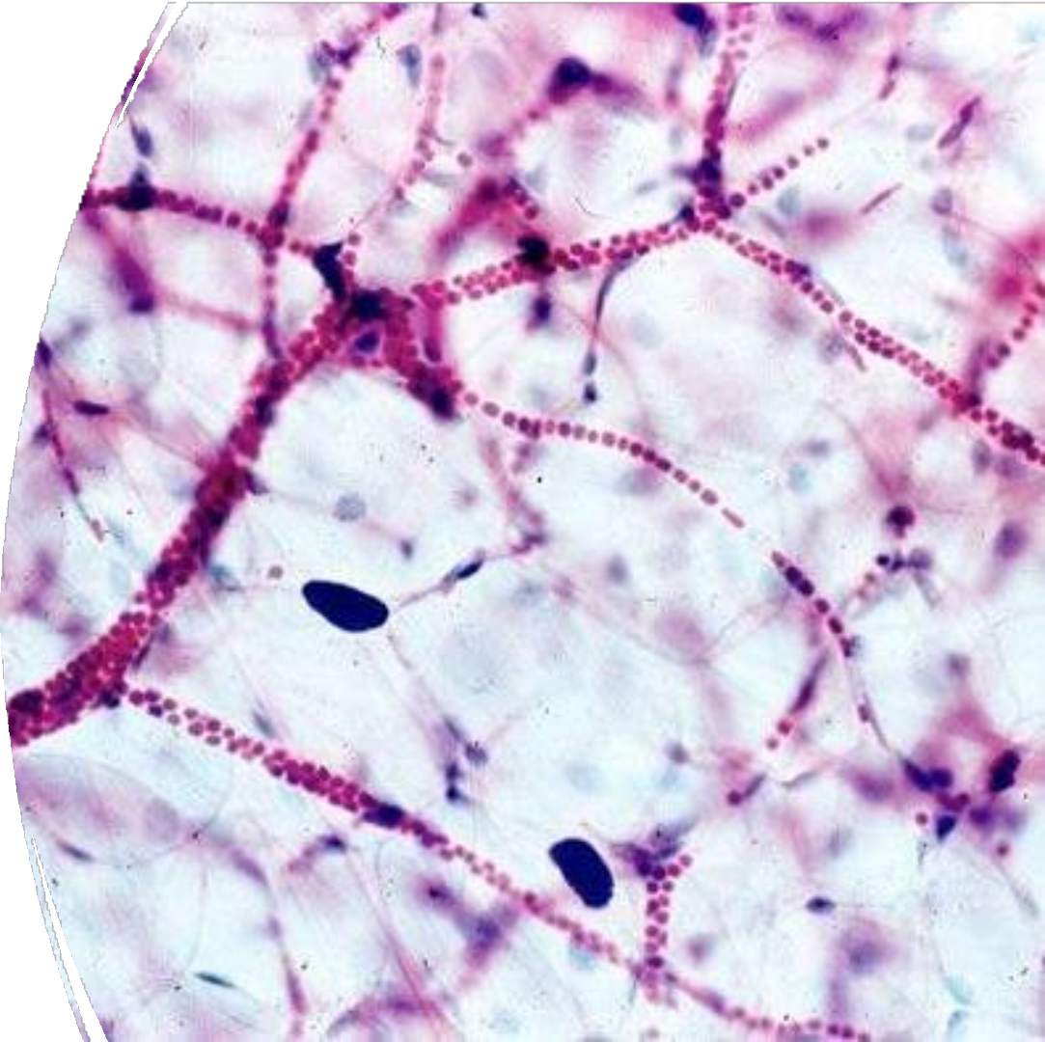
МІНІСТЕРСТВО ОХОРОНИ ЗДОРОВ’Я УКРАЇНИ ОДЕСЬКИЙ НАЦІОНАЛЬНИЙ МЕДИЧНИЙ УНІВЕРСИТЕТ
КАФЕДРА ГІСТОЛОГІЇ, ЦИТОЛОГІЇ, ЕМБРІОЛОГІЇ
ТА ПАТОЛОГІЧНОЇ МОРФОЛОГІЇ З КУРСОМ СУДОВОЇ МЕДИЦИНИ
Лекція № 7
Серцево-судинна система. Органи кровотворення та імунного захисту.
Спеціальність: 222 «Медицина»

Slide 2

План
Серце. Ембріогенез.
Загальна будова стінки серця.
Ендокард, міокард, епікард.
Скоротливий апарат серця.
Провідна система серця
Фіброзний скелет серця.
Кровоносні судини.
Лімфатичні судини.

Slide 3
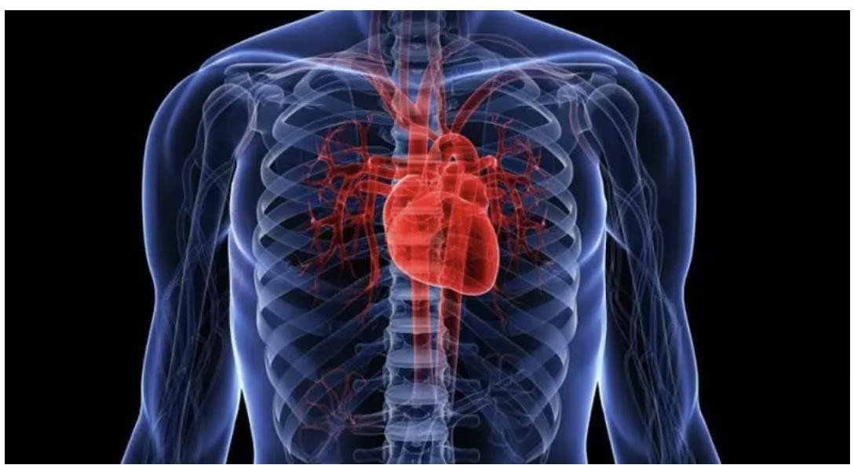
Серцево-судинна система (systema cardiovasculare) – є однією з інтегруючих систем організму.
Функції:
відіграє важливу роль у підтриманні його гомеостазу і сприяє реалізації функцій нервової, ендокринної систем та органів імунного захисту;
серцево-судинна система забезпечує доставку поживних і біологічно активних речовин та Оксигену до всіх органів, а також відведення від них продуктів обміну речовин і вуглекислого газу;
регулює кровопостачання органів, тиск крові;
забезпечує відтік лімфи від органів і транспорт її у вени.

Slide 4

До складу серцево-судинної системи входять:
Серце — забезпечує рух крові, оточене перикардом.
Артерії — судини, що відходять від серця і транспортують кров до тканин.
Капіляри — найменші судини, де відбувається обмін газами, поживними речовинами та продуктами метаболізму.
Вени — утворюються від венул і транспортують кров до серця.
Лімфатичні судини починається з лімфатичних капілярів, які зливаються в
більші судини, що впадають у великі вени, повертаючи рідину в кров.
Внутрішня поверхня судин покрита ендотелієм, який відіграє важливу роль у підтримці бар'єрної функції, регуляції руху лейкоцитів і кровообігу, а також у секреції паракринних факторів.
Кровообіг поділяється на два кола:
Мале (легеневе) коло — кров насичується Оксигеном у легенях.
Велике (системне) коло — кров транспортує поживні речовини та виводить
продукти метаболізму.

Slide 5
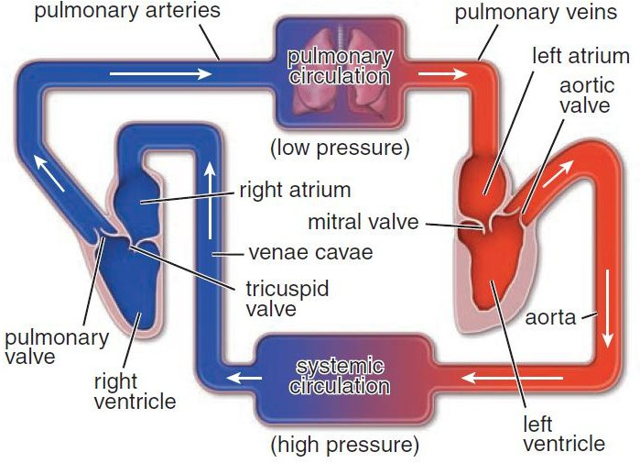
Діаграма кровообігу.
На цій діаграмі показано праву та ліву частини серця, що розділені для кращого розуміння їх функцій. Праве відділення серця перекачує кров через легеневий
кровообіг з передсердя
низьким тиском. Праве отримує
деоксигеновану
кров з тіла
порожнисті вени.
через верхню
і нижню
Правий шлуночок
отримує цю кров і перекачує її до легень через легеневі артерії, де вона збагачується киснем. Ліва частина серця
відповідає тиском, організму.
за кровообіг з
високим всього приймає
направлений до
Ліве передсердя
оксигеновану кров з легень через чотири легеневі вени. Лівий шлуночок отримує цю кров і перекачує її в аорту для розподілу по організму.

Slide 6
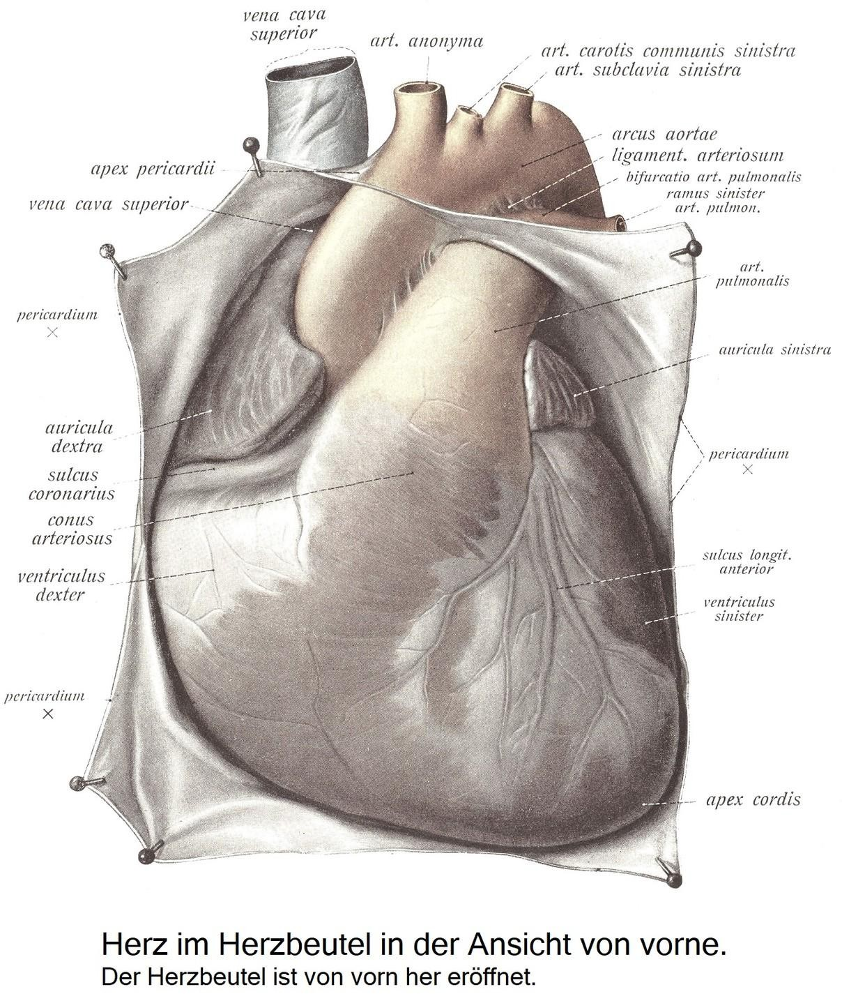
СЕРЦЕ

Slide 7
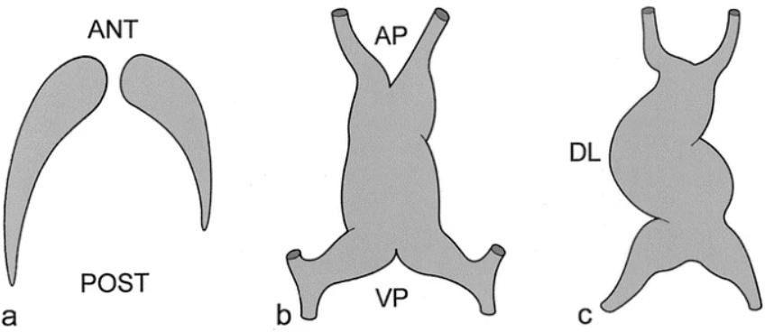
Серцево-судинна
система є першою, що зазнає
активного розвитку
у відповідь на зростаючі
метаболічні потреби ембріона.
На початкових етапах для постачання Оксигену та поживних речовин достатньо простої дифузії, однак з подальшим зростанням ембріона ця система потребує складнішої організації.
Розвиток серця
відбувається за участі
нервового гребеня,
мезодерми,
поступово
проепікарда та
утворюючи чотирикамерну будову, яка завершується до сьомого тижня.
Формування серця є результатом складної взаємодії
молекулярних механізмів, які координують морфогенез і
забезпечують правильну просторову структуру.
Порушення цього процесу, викликані як генетичними, так і зовнішніми чинниками, можуть стати причиною розвитку вроджених аномалій серця.
Схематичне зображення ( а ) двостороннього утворення кардіогенних пластинок, що походять із мезодерми, які є не зовсім симетричними. ( b ) Після злиття вони утворюють пряму серцеву трубку з артеріальним ( AP ) і венозним ( VP ) полюсами. ( c ) Після цього трубка починає своє праворуч (праве) петляння ( DL ).
Gittenberger-de Groot, A., Bartelings, M., Deruiter, M. et al. Basics of Cardiac Development for the Understanding of Congenital Heart Malformations. Pediatr Res 57, 169–176 (2005). https://doi.org/10.1203/01.PDR.0000148710.69159.61

Slide 8
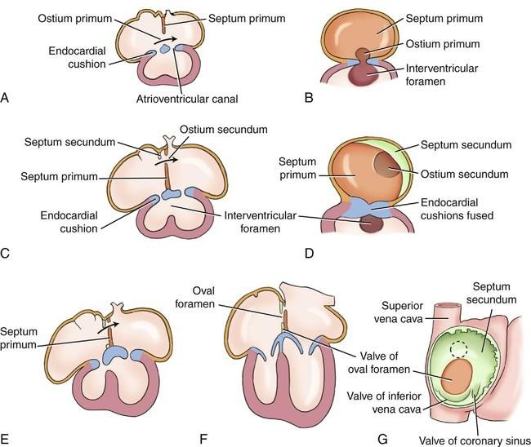
Так, на 18-19 день ембріогенезу починається утворення серцевої трубки з мезодермальних клітин у вигляді пари серцевих канальців.
Ці канальці зливаються, утворюючи одну серцеву трубку, яка буде служити попередником для подальших серцевих структур.
Вже на 22-23 день з'являється перший серцевий ритм, що забезпечує циркуляцію рідини, схожої на кров, а до кінця четвертого тижня кровообіг набуває активного характеру.
Протягом починає сегменти,
наступних тижнів трубка вигинатися,
серця основні
утворюючи
такі як передсердя, шлуночки, та
серцеві клапани.
На 4-му тижні розвитку серце перетворюється
на двокамерне.
Однак, лише на 7-му тижні розвивається чіткий поділ на праве та ліве передсердя і шлуночки, що є важливою стадією у формуванні функціонального серця.
A, Development of the atrial septa at approximately 30 days. B, Same stage as in A but seen from the right. C, Development at approximately 33 days. D, Same stage as in C but seen from the right. E, Development at approximately 37 days. F, Newborn heart. G, View of the atrial septum seen from the right, same stage as in F.
https://radiologykey.com/embryology-and-physiology-of-the-fetal-heart/

Slide 9
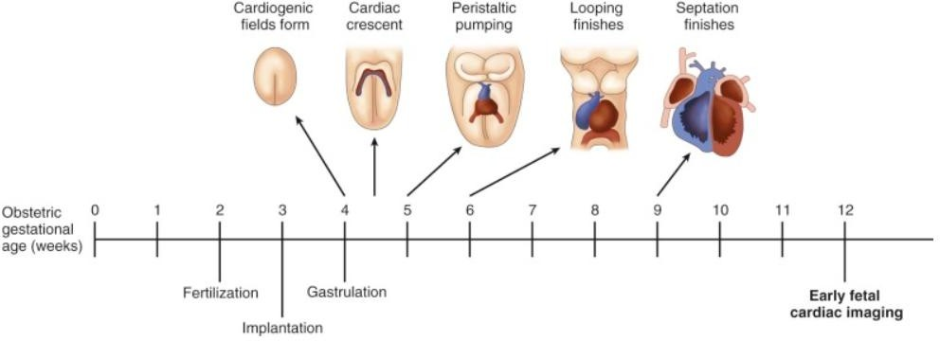
Приблизний графік ключових етапів кардіогенезу серця людини.
Після завершення септації шлуночків та вивідного тракту, що відбувається приблизно на 7-му тижні гестації, стає можливим проведення фетальної ехокардіографії для оцінки структури та функції серця плода. Зверніть увагу, що наведені терміни є приблизними, і розвиток серця може дещо відрізнятися у різних ембріонів.
https://radiologykey.com/embryology-of-the-cardiovascular-system/

Slide 10
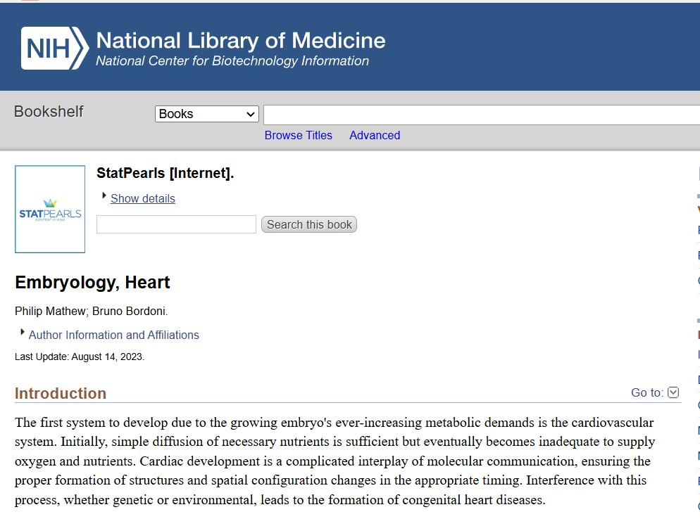
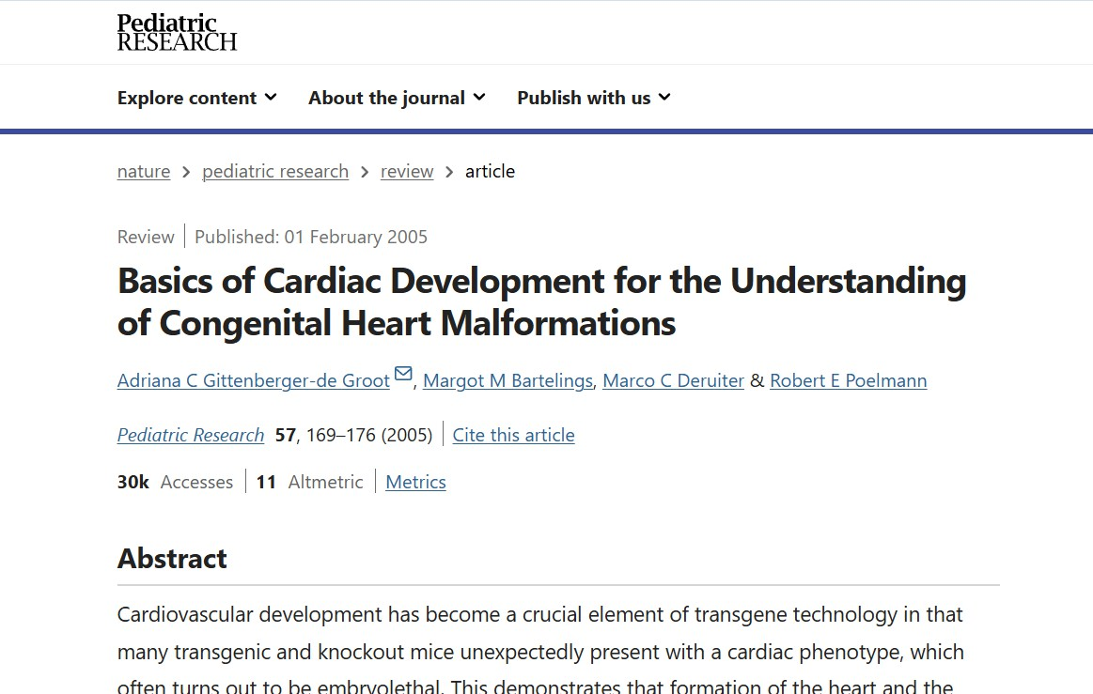
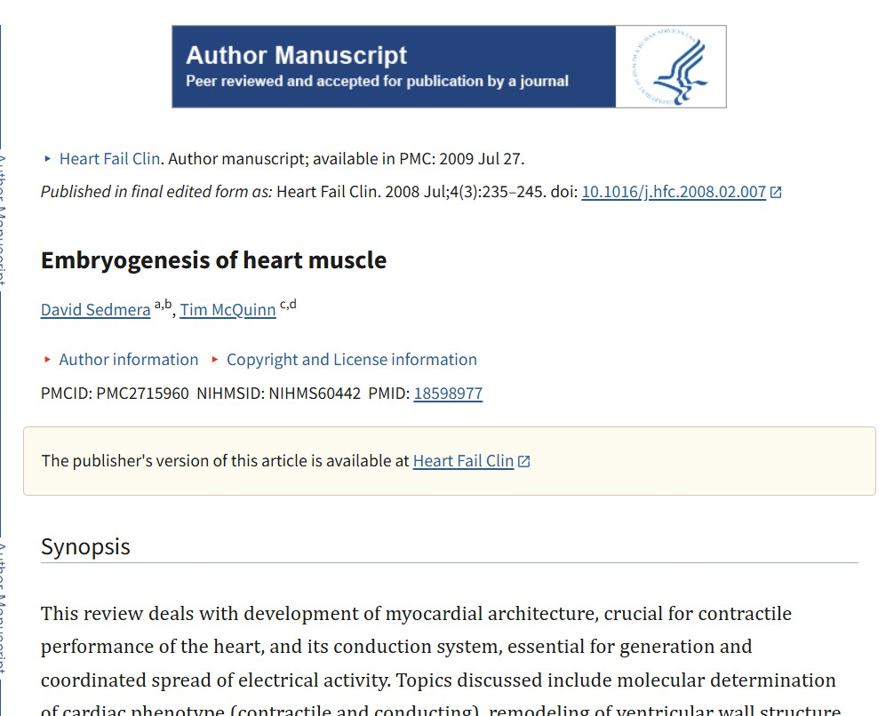
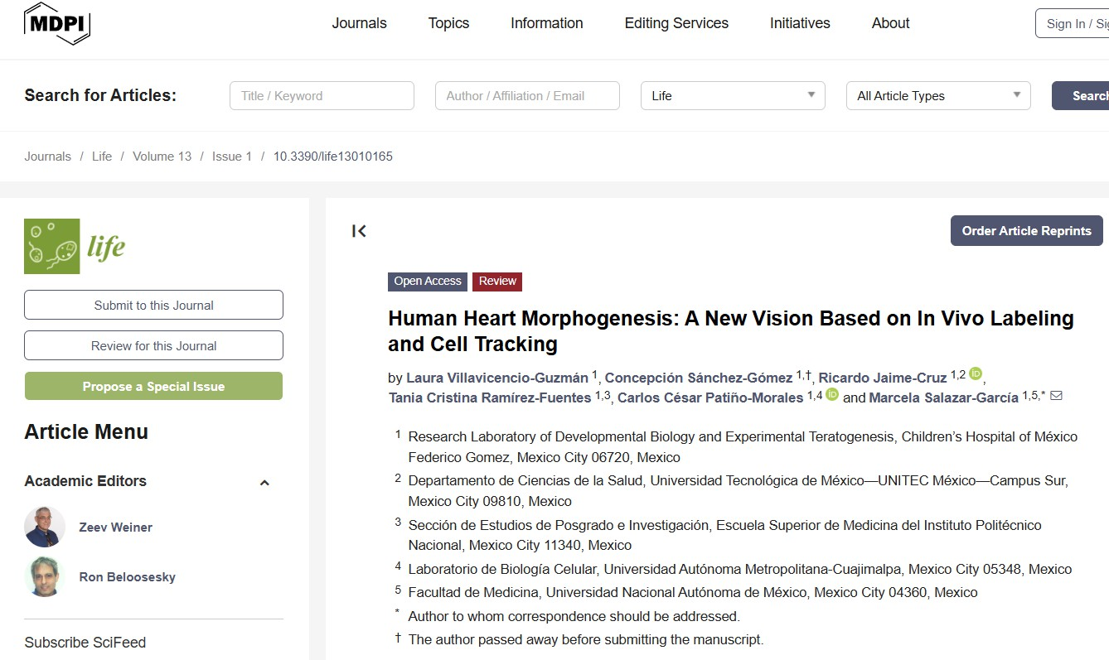

Slide 11
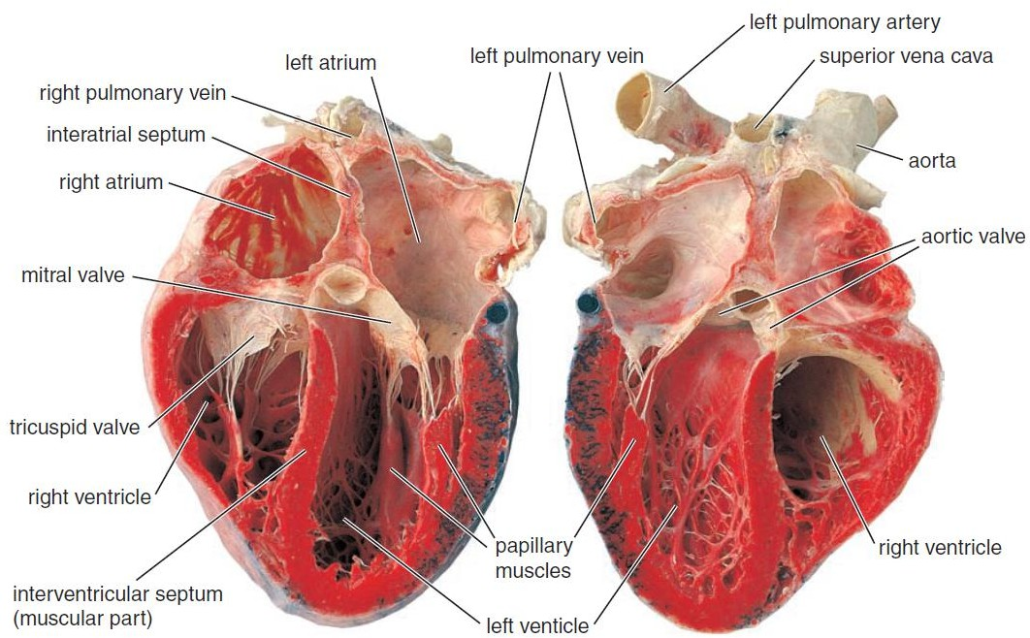
Серце людини (лат. cor) — це порожнистий орган конічної форми, який розташований у
грудній порожнині і забезпечує ритмічне
надходження крові у судини.
Це досягається потужним розвитком у ньому спеціальної серцевої мускулатури й наявністю особливих клітин.
Серце розділено на дві половини, кожна з яких
представлена передсердям і шлуночком. Шлуночки перекачують кров у мале та велике кола кровообігу, а передсердя приймають її від тіла та легеневих вен.
Стінка серця складається з трьох шарів :
ендокарда (внутрішній шар ендотелію та сполучної тканини),
міокарда (основний м'язовий шар)
епікарда (зовнішній шар).
Фотографія людського серця, що показує його анатомічну
структуру після зрізу у косій площині. Цей метод дозволяє чітко
розглянути всі основні камери серця. Задня частина серця
розташована ліворуч, а передня частина була видалена, що дозволяє краще вивчити внутрішню будову. Особливо виразно видно товщину
стінок шлуночків, а також міжшлуночкову перегородку.
Міжпередсердне перегородка, яка розділяє два передсердя, також чітко відображена на зображенні.

Slide 12
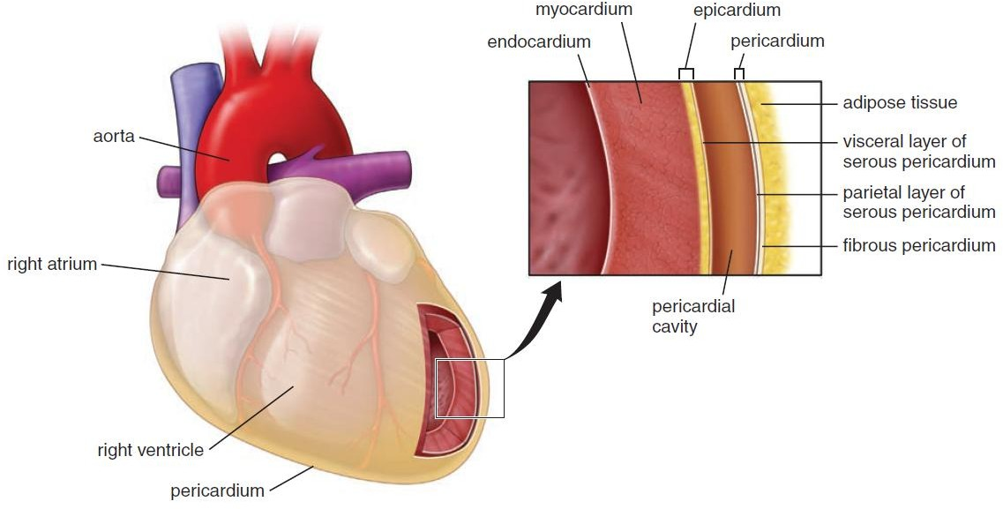
Шари серця та перикарда. Ця схема демонструє анатомічні взаємозв'язки між різними шарами серця. Серце та корені великих судин, що знаходяться в середньому медіастинумі, оточені перикардом, який часто має різну кількість жирової тканини. Перикард складається з двох основних шарів: міцного зовнішнього фіброзного шару, відомого як фіброзний перикард, і парієтального шару серозного перикарду, що покриває його внутрішню поверхню. Парієтальний шар серозного перикарду переходить у вісцеральний шар, утворюючи епікард, який покриває зовнішню поверхню серця. Перикардіальна порожнина, що знаходиться між вісцеральним і парієтальним шарами серозного перикарду, вистелена мезотеліальними клітинами. Глибше від епікарду розташовується міокард, що складається з серцевого м'яза. В епікарді є невелика кількість жирової тканини, в якій розташовані коронарні артерії та серцеві вени. Внутрішній шар серця, відомий як ендокард, вистелений епітелієм з тонким шаром сполучної тканини.

Slide 13
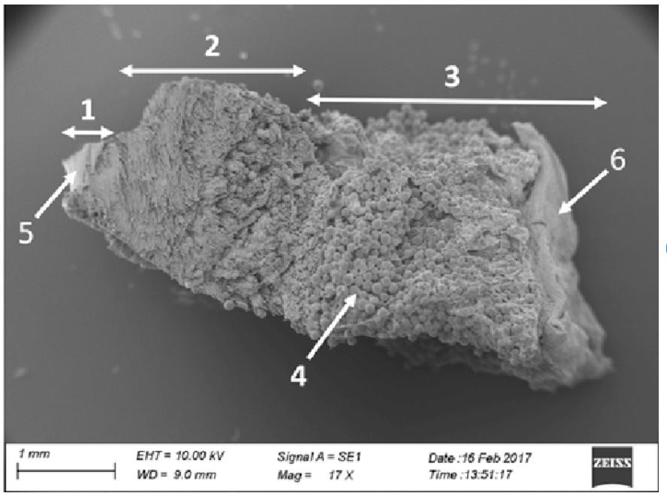
Людське серце. Поперечний розріз
на всю
товщину правого шлуночка в малому збільшенні. Горизонтальні стрілки вказують приблизні межі між трьома шарами серця, ендокардом (1), міокардом (2) і епікардом (3) з великою кількістю епікардіальної жирової тканини
(4). Обидві сторони серця вистелені гладкою оболонкою, ендотелієм (5) і мезотелієм (6).
https://www.researchgate.net/figure/ The-human-heart-Cross-section-of- entire-thickness-of-right-ventricle- in-a-small_fig5_322633732

Slide 14
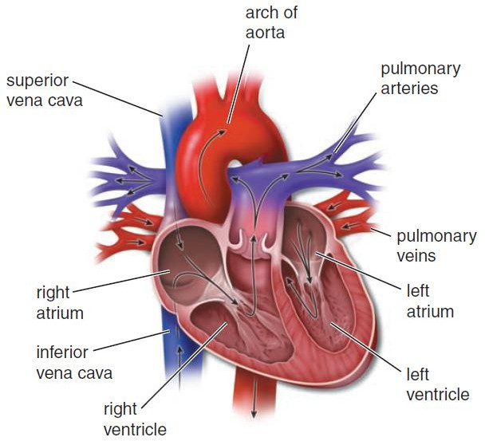
Діаграма, що ілюструє процес циркуляції крові через серце. Кров повертається до серця з тканин тіла через верхню та нижню порожнисті вени. Ці основні венозні судини направляють кров до правого передсердя. Звідти кров переходить у правий шлуночок і
виштовхується у легеневий стовбур, що
які
для
веде до
транспортують
легеневих
кров до
артерій,
легень
насичення її киснем. Після цього збагачена киснем кров повертається в ліве передсердя через легеневі вени. Потім кров потрапляє в лівий шлуночок і виштовхується в аорту, що доставляє її до тканин всього організму.
Цей процес включає два основних види кровообігу: легеневий, що відбувається між серцем і легенями, і системний, що забезпечує постачання крові від серця до тканин і назад.

Slide 15
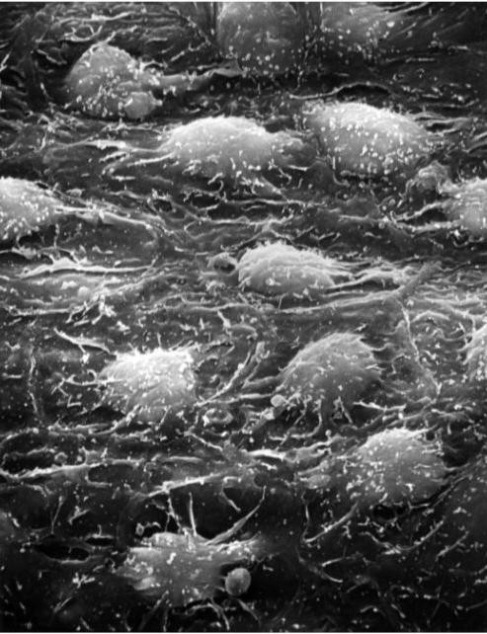
Ендокард | вистилає камери, | укриває папілярні/сосочкові | м’язи,
сухожильні | нитки, а | також утворює клапани | серця.
Ендокард передсердь товщий , ніж ендокард шлуночків, і тому при детальному огляді зазвичай має колір від білого до сірого Він складається з трьох шарів:
Ендотелій - простий плоский епітелій (клітини полігональної форми) і його базальна мембрана.
Субендотеліальний шар – сполучна тканина багата на фібробласти
М’язово-еластичний шар - найтовстіший шар еластичних
волокон і гладком'язових клітин.
Ендокард відмежований від міокарда субендокардіальним шаром пухкої сполучної тканини, в якому залягають дрібні кровоносні судини, нервові волокна, а також волокна Пуркіньє, які належать до провідної системи серця.
Живлення ендокарда здійснюється головним чином за рахунок
крові з камер серця.
Ендокард виконує важливі функції, зокрема забезпечує гладку поверхню для кровотоку, що сприяє зменшенню тертя та запобігає утворенню тромбів.
Скануюча електронна мікрофотографія (СЕМ) поверхні ендокарда. Ендотелій складається з одного шару плоских полігональних ендотеліальних клітин з округлими або овальними ядрами: ендотелій (синій) - простий плоский епітелій; зі сплощених клітин виступають ядра; межі між окремими клітинками не видно. https://histologyguide.com/EM-view/EM-073-endocardium/02-photo-1.html

Slide 16
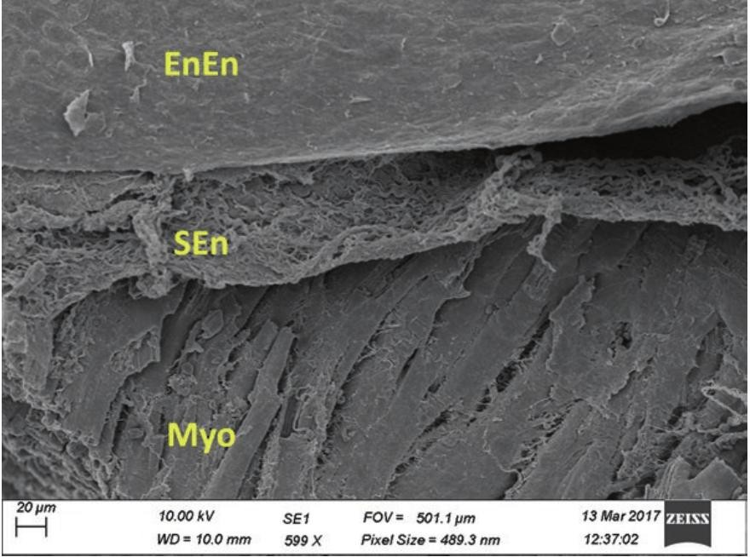
Людське серце візуалізовано за допомогою скануючої електронної мікроскопії. Поверхневий ендокардіальний ендотелій спостерігається під субендотеліальним шаром пухкої сполучної тканини та клітин серцевого м’яза в міокарді (Myo). (Orig. Magn. 599×)
https://www.researchgate.net/fig ure/A-human-heart-visualized- by-scanning-electron- microscopy-Surface- endocardial- endothelium_fig9_320328676

Slide 17
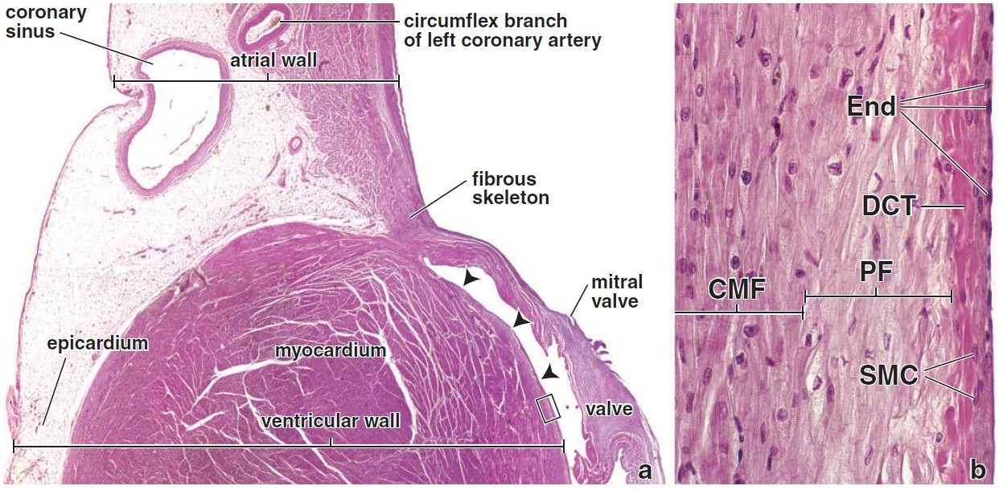
Фотомікрограф стінок лівого передсердя та лівого шлуночка.
Цей фотомікрограф показує сагітальний зріз задньої стінки лівого передсердя та лівого шлуночка. Лінія зрізу перетинає коронарну (АВ) борозну, що містить коронарний синус та обхідну гілку лівої коронарної артерії. Зазначено, що зріз проходить через фіброзне АВ кільце мітрального клапана, яке служить точкою прикріплення для м'язів лівого передсердя та лівого шлуночка, а також заслінки мітрального клапана. Стінка шлуночка складається з трьох шарів: (1) ендокардій (стрілки), (2) міокард, (3) епікард. Видимі кровоносні судини знаходяться в епікарді та оточені жировою тканиною. Шари мітрального клапана зображені на більшому збільшенні на малюнку 13.9b. 35x.
Це високе збільшення ділянки, вказаної прямокутником на a, показує характерні особливості внутрішньої поверхні серця. Ендокард складається з одношарового ендотелію (End), середнього шару підендотеліальної щільної сполучної тканини (DCT), що містить гладкі м'язові клітини (SMC), і глибшого підендокардіального шару, що містить волокна Пуркіньє (PF). Міокард складається з волокон серцевого м'яза (CMF) і видно зліва. 120x.

Slide 18
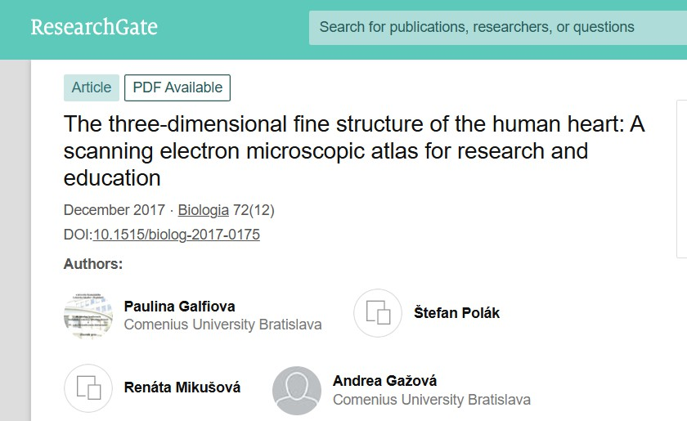
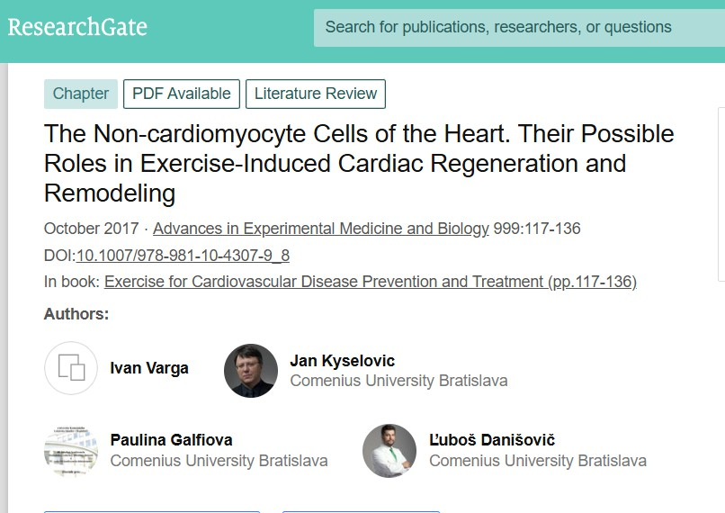

Slide 19
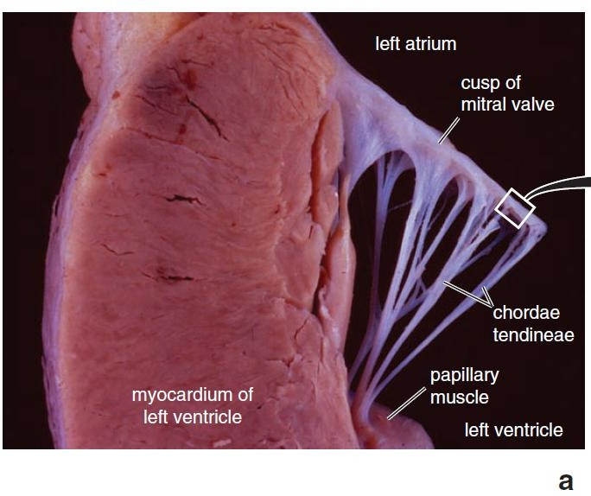
Клапани серця утворені ендокарда, які
складками містять
сполучнотканинний каркас. Вони не
мають власних кровоносних судин (за
винятком основи аортального та мітрального клапанів) і
живляться
шляхом дифузії.
Мітральний
клапан у людському серці.
a. Ця фотографія демонструє сагітальний зріз задньої стінки лівого шлуночка та задньої стулка мітрального клапана. Хордові сухожилки проходять від папілярного м'яза до вентрикулярної сторони стулки мітрального клапана. Зверніть увагу на товщину міокарду в лівому шлуночку. Блискуча внутрішня поверхня серця є ендокардом, а зовнішня поверхня міокарду покрита епікардом

Slide 20

Три основні шари клапанів серця:
  Fibrosa (Фіброзний шар) – розташований на боці клапана, який витримує найбільший тиск. Складається з щільної колагенової сполучної тканини, яка з'єднується з фіброзними кільцями серця. Надає клапану механічну міцність.
  Spongiosa (Губчастий шар) – центральний шар, що складається з пухкої сполучної тканини, багатої на глікозаміноглікани та протеоглікани. Він виконує амортизуючу функцію та забезпечує плавність руху клапанів.
  Ventricularis (Шар з боку шлуночка) – містить еластичні волокна та орієнтовані колагенові структури. В аортальному та легеневому клапанах цей шар забезпечує їхню еластичність і швидке закриття.

Slide 21
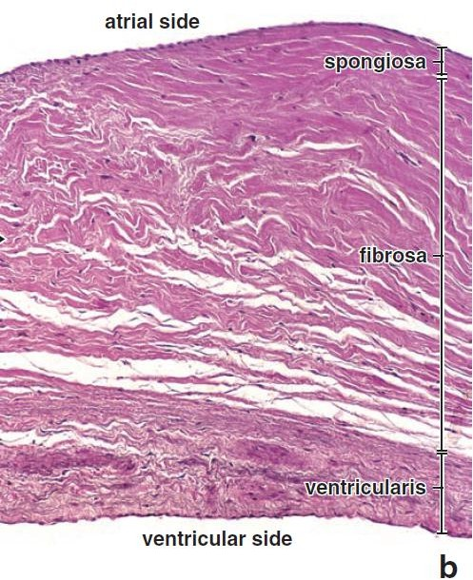
Мітральний клапан у людському серці.
b. Фотомікрограф мітрального клапана. Цей фотомікрограф показує зріз через одну з двох заслінок мітрального клапана. Обидві сторони заслінки покриті ендотелієм. Зверніть увагу на шарову структуру клапана. Починаючи з передсердного боку (верх зображення), перший шар під ендотелієм — це спонгіоза, яка не виражена в цій частині заслінки. Другий шар — фіброза, що формує основну частину щільної сполучної тканини в серцевині клапана. Третій шар — вентрикулярис, складається з щільної сполучної тканини, що містить еластичні та колагенові волокна. 125x.

Slide 22
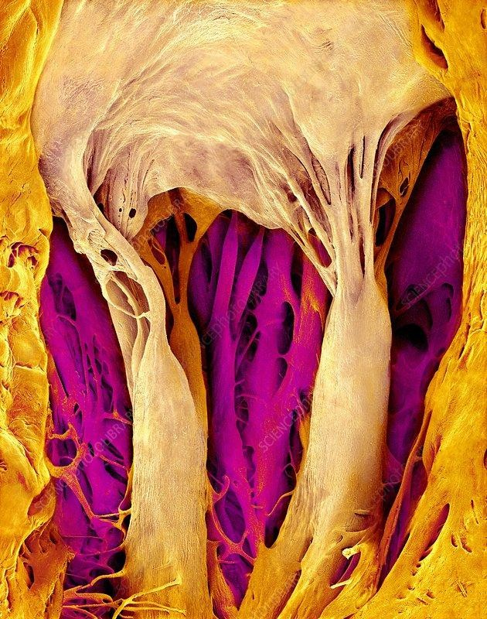
Серцевий клапан і струни, кольорова скануюча електронна мікрофотографія (SEM). Це мітральний клапан (угорі), який контролює кровотік між двома камерами серця, лівим передсердям і лівим шлуночком (тут видно). Струни серця (ниткоподібні структури) відомі як chordae tendineae і контролюються папіліарними м’язами. https://www.sciencephoto.com/media/630028
/view

Slide 23
Особливості різних клапанів:
Мітральний і тристулковий клапани (атриовентрикулярні) мають більш виражений губчастий шар, що пом'якшує удари під час закриття. Аортальний і легеневий клапани мають більш розвинений фіброзний шар, що витримує високий тиск крові.
Клітинний склад:
Фібробласти та фіброцити – виробляють колаген та еластин. Валвулоцити – спеціалізовані клітини клапанів, які регулюють їхню механічну адаптацію.
Ендотеліальні клітини – покривають поверхню клапанів, забезпечуючи антикоагулянтний захист.
Функціональне значення:
Завдяки своїй гістологічній структурі клапани серця можуть ефективно відкриватися та закриватися, запобігаючи зворотному току крові.
Порушення у структурі клапанів (наприклад, дегенерація, кальцифікація) можуть призводити до клапанних вад, таких як стеноз або недостатність клапанів.

Slide 24
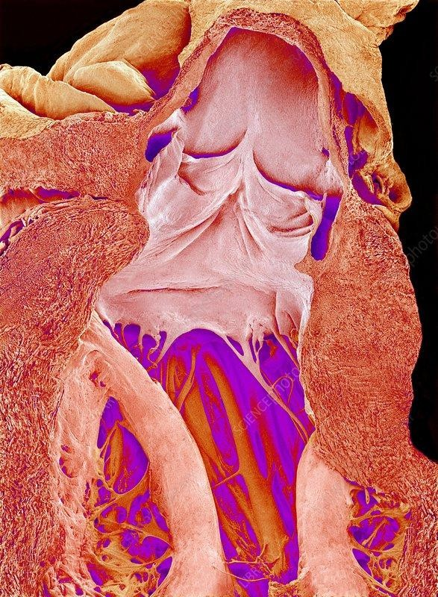
Серцеві клапани та струни, кольорова скануюча електронна мікрофотографія (SEM). Це розсічення показує як мітральний клапан (у центрі), так і клапан аорти (угорі в центрі). Мітральний клапан знаходиться між лівим шлуночком серця (внизу) і лівим передсердям (не видно). Аортальний клапан (верхній центр) – це місце, де кров проходить з лівого шлуночка в аорту (верхній правий). Тут також видно серцеві струни (chordae tendineae, ниткоподібні), папіліарні м’язи (товсті смуги внизу праворуч і ліворуч) і trabeculae carneae (стовпчасті структури на внутрішній стінці шлуночка). https://www.sciencephoto.com/media/85402/view

Slide 25
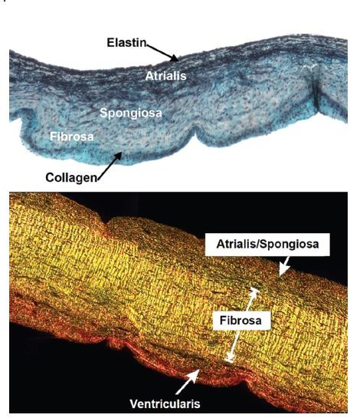
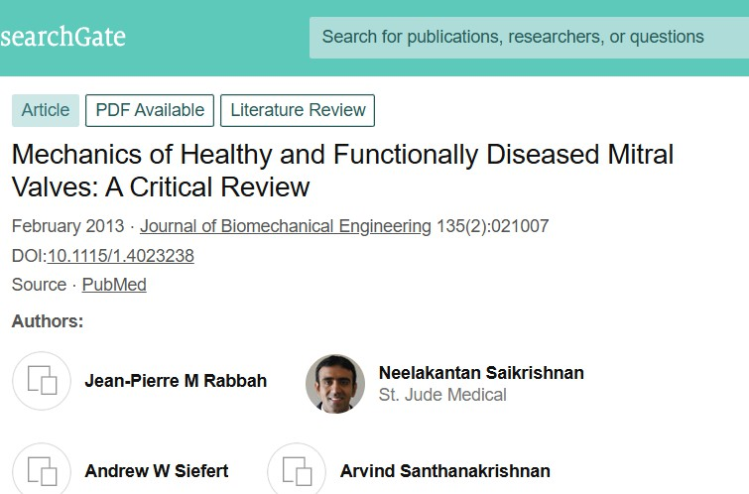

Slide 26
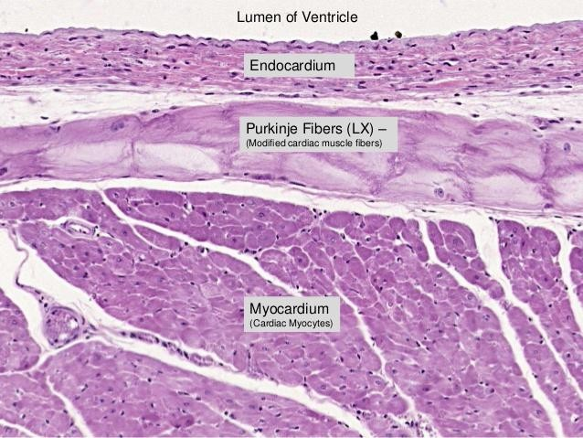
Міокард (серцевий м’яз) (myocardium) – це середня оболонка серця. Утворений серцевою м’язовою тканиною і прошарками пухкої волокнистої сполучної тканини з численними кровоносними судинами і нервами.
Оскільки для перекачування крові через
велике та мале коло кровообігу потрібна значна сила, міокард набагато товщий у
стінках шлуночків, ніж у передсердях.
Тому, стінка лівого шлуночка приблизно
втричі товща, ніж правого, оскільки лівий шлуночок має створювати достатню силу для проштовхування крові через велике коло кровообігу, що містить численні капілярні сітки.
Серцеву м'язову тканину поділяють на робочу (типову) і провідну (атипову).

Slide 27
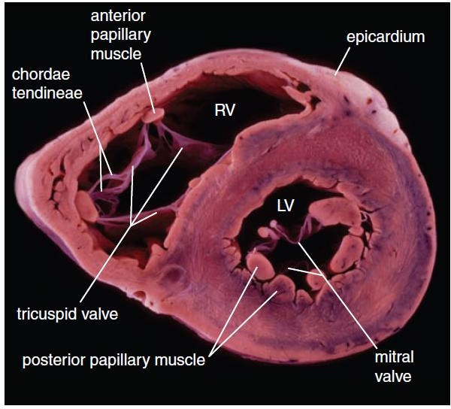
Горизонтальний зріз через шлуночки серця. Ця фотографія демонструє поперечний зріз людського серця на рівні шлуночків. Видно
клапани тристулкового клапана в
шлуночку та мітрального клапана в
правому
лівому
шлуночку, з їх прикріпленнями до хордових сухожилків. Також видно поперечні зрізи папілярних м'язів у обох шлуночках. Зверніть увагу на різницю в товщині стінок правого та лівого шлуночків. Жирова тканина епікардію містить гілки коронарних артерій і притоки коронарних вен. RV — правий шлуночок; LV — лівий шлуночок.

Slide 28
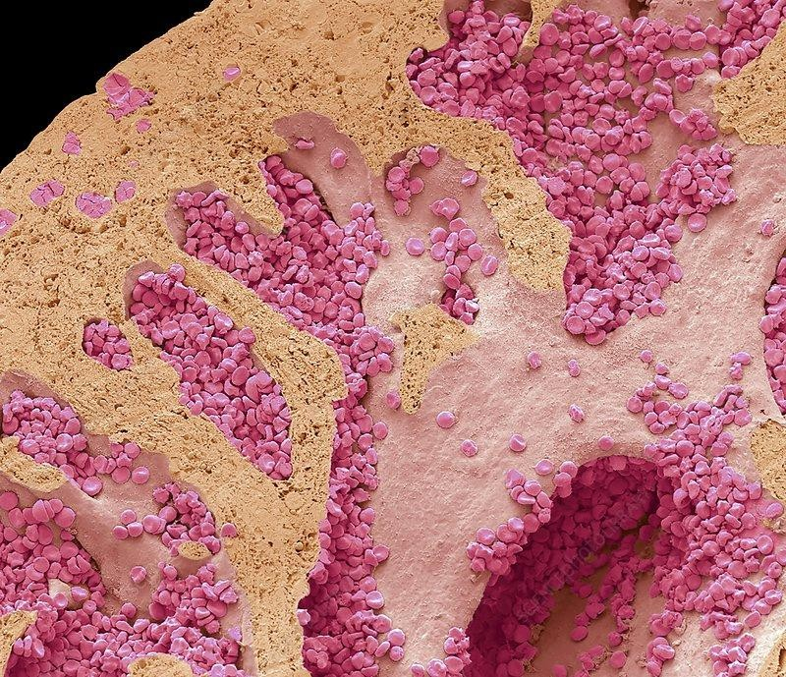
Шлуночок серця. Кольорова скануюча електронна мікрофотографія (SEM)
розрізу стінки лівого
шлуночка здорового
(помаранчевий/жовтий)
серця. Еритроцити (червоні кров’яні тільця) спостерігаються в коронарних кровоносних судинах і камері серця. Серце - м'язовий орган, який перекачує кров по всьому тілу. Лівий шлуночок є однією з нижніх камер серця. Він отримує збагачену киснем кров з легенів через ліве передсердя (верхню камеру) і перекачує її через головну артерію, аорту, до решти тіла. Збільшення: x400 при друку шириною
10 сантиметрів.
https://www.sciencephoto.com/media/ 905244/view

Slide 29
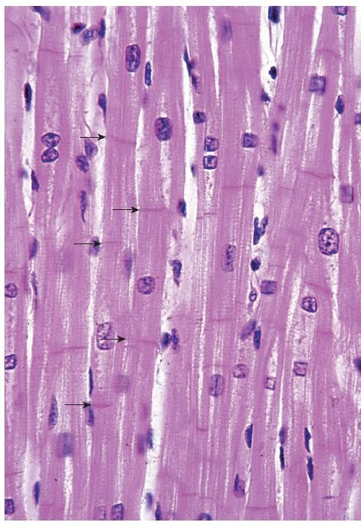
Скоротливі кардіоміоцити мають довжину 50…120 мкм, ширину 15…20 мкм. Одне-два ядра локалізуються в центрі клітини, на відміну від периферичної локалізації ядер у скелетних мʼязових волокнах. Скоротливі кардіоміоцити
порівняно зі скелетними мʼязовими волокнами містять багато саркоплазми і відносно мало міофібрил, збагачені мітохондріями.
Між собою скоротливі кардіоміоцити сполучаються за допомогою так званих вставних дисків.
Останні на гістологічних препаратах мають вигляд темних
смужок, що йдуть упоперек волокна.
Під електронним мікроскопом вставний диск має східчастий профіль з неоднорідною будовою.
Фотомікрографія поздовжнього зрізу серцевого м’яза. Стрілки вказують на вставні диски, які є спеціалізованими клітинними контактами між кардіоміоцитами. Також помітне характерне розгалуження м’язових волокон.
×360.

Slide 30
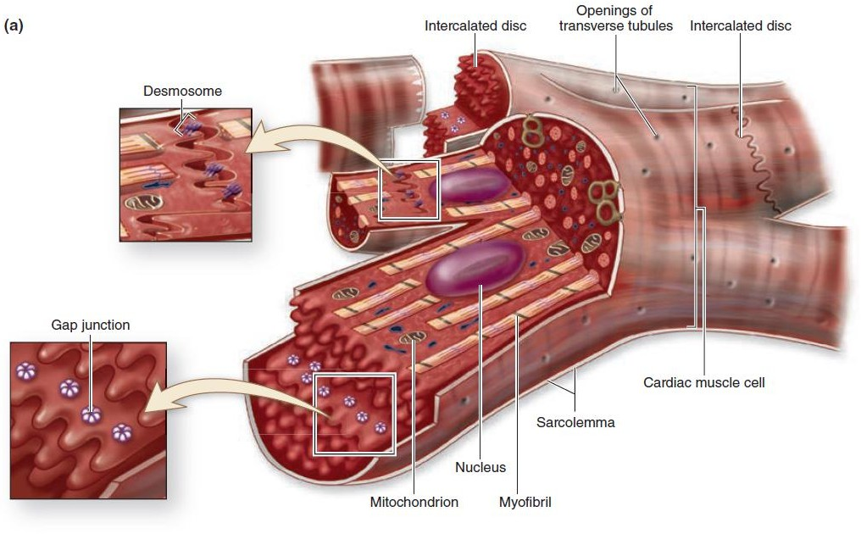
Схема серцевих м’язових клітин відображає їх характерні особливості. Волокна складаються з окремих клітин, з’єднаних у серії в ділянках стику, що мають назву вставних дисків, які перетинають всю ширину
волокна Поперечні вставних кількість
між двома ділянки
клітинами. східчастих
дисків
містять
велику інших
десмосом та
адгезійних контактів, що забезпечують
міцне з'єднання клітин, тоді
як у
поздовжніх ділянках
дисків
переважають щілинні контакти. Серцеві м’язові клітини мають центрально розташовані ядра, а їхні міофібрили зазвичай менш щільні та менш організовані порівняно зі скелетними м’язами. Крім того, ці клітини часто розгалужуються, що
дозволяє переплітатися
м’язовим
у
волокнам складніших
структурах у складі пучків, сприяючи ефективному механізму скорочення для повного витиснення крові із передсердь чи шлуночків серця.

Slide 31
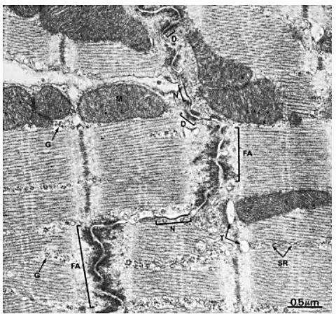
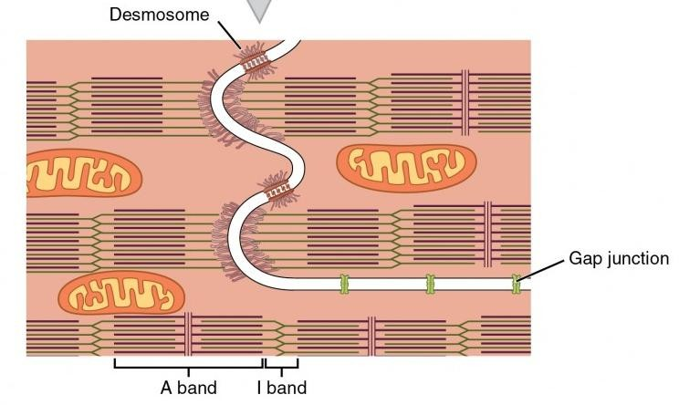
Електронна мікрофотографія клітини серцевого м'яза, що показує вставний диск, що з'єднує дві м'язові клітини. D - десмосома; FA - адгезивна фасція, що утворює щільні сполуки між двома клітинами; G - гранули глікогену, що забезпечують запаси енергії; N - нексуси (щілинні контакти), ділянки низького електричного опору, де сигнали передаються від однієї клітини до іншої; SR - саркоплазматичний ретикулум; T - Т-трубочки. https://www.sciencedirect.com/topics/medicine-and- dentistry/cardiac-muscle-cell

Slide 32
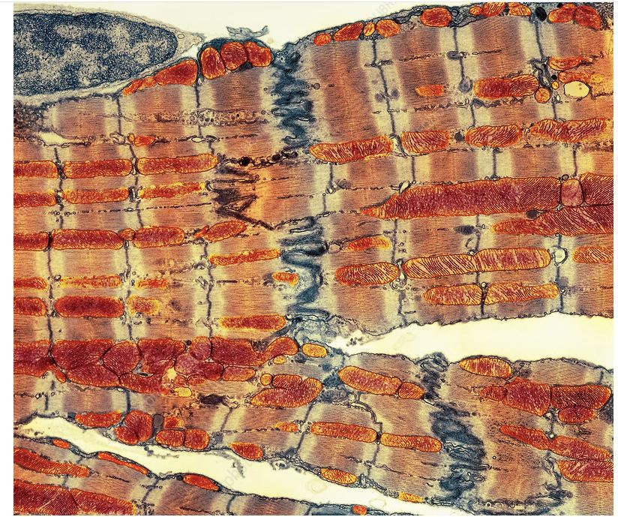
Серцевий
електронна
м'яз. Кольорова трансмісійна мікрофотографія (TEM) фібрил
серцевого м’яза (помаранчеві та сині) зі здорового серця. Мітохондрії (червоні) постачають м'язові клітини енергією. М'язові волокна, або міофібрили, перетинають поперечні канальці (вузькі темно-сині лінії). Ці канальці позначають поділ міофібрил на скоротливі одиниці (саркомери). У центрі знаходиться інтеркальований диск (сильна, хвиляста темно- синя лінія). Інтеркальовані диски являють собою подвійні мембрани, які розділяють сусідні клітини в м’язових волокнах. Вони сприяють синхронному скороченню м'язів. Серцевий м’яз знаходиться під підсвідомим контролем і безперервно скорочується, перекачуючи кров по всьому тілу, не втомлюючись. Збільшення: 3000x при друку 10 сантиметрів у поперечнику. https://www.sciencephoto.com/media/303237/view/c ardiac-muscle-tem

Slide 33
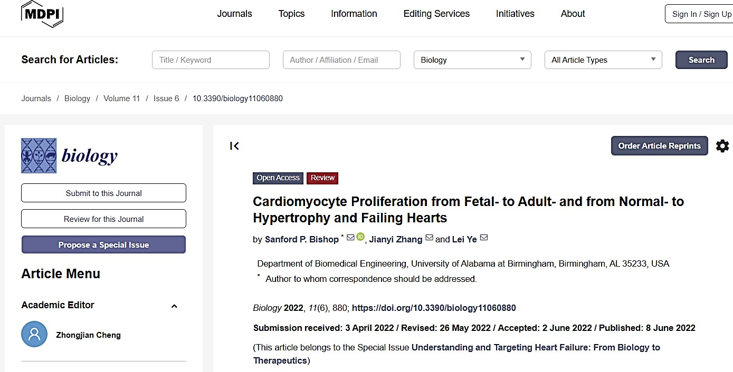
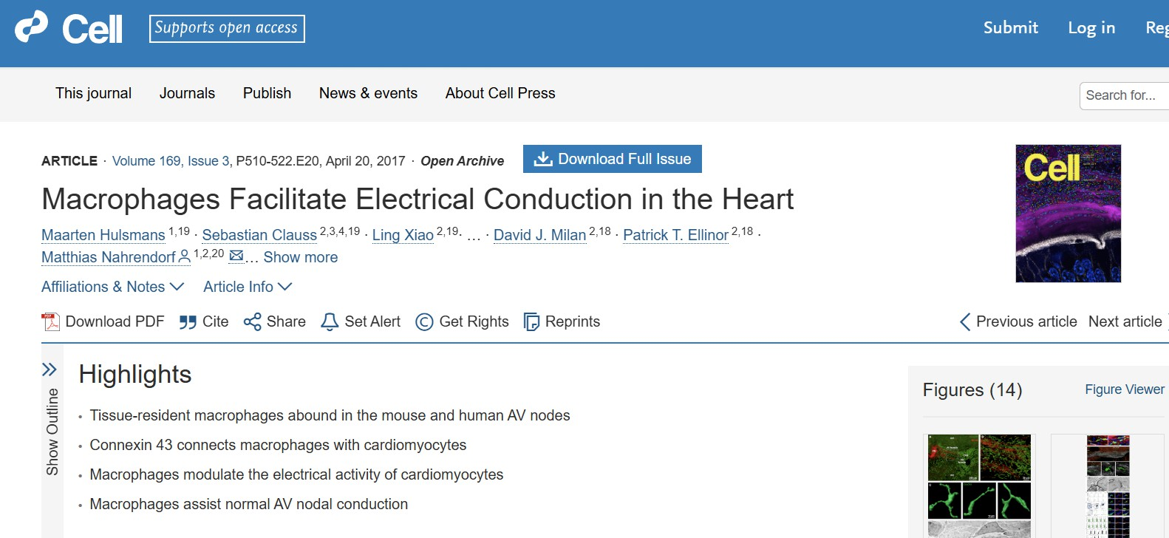

Slide 34
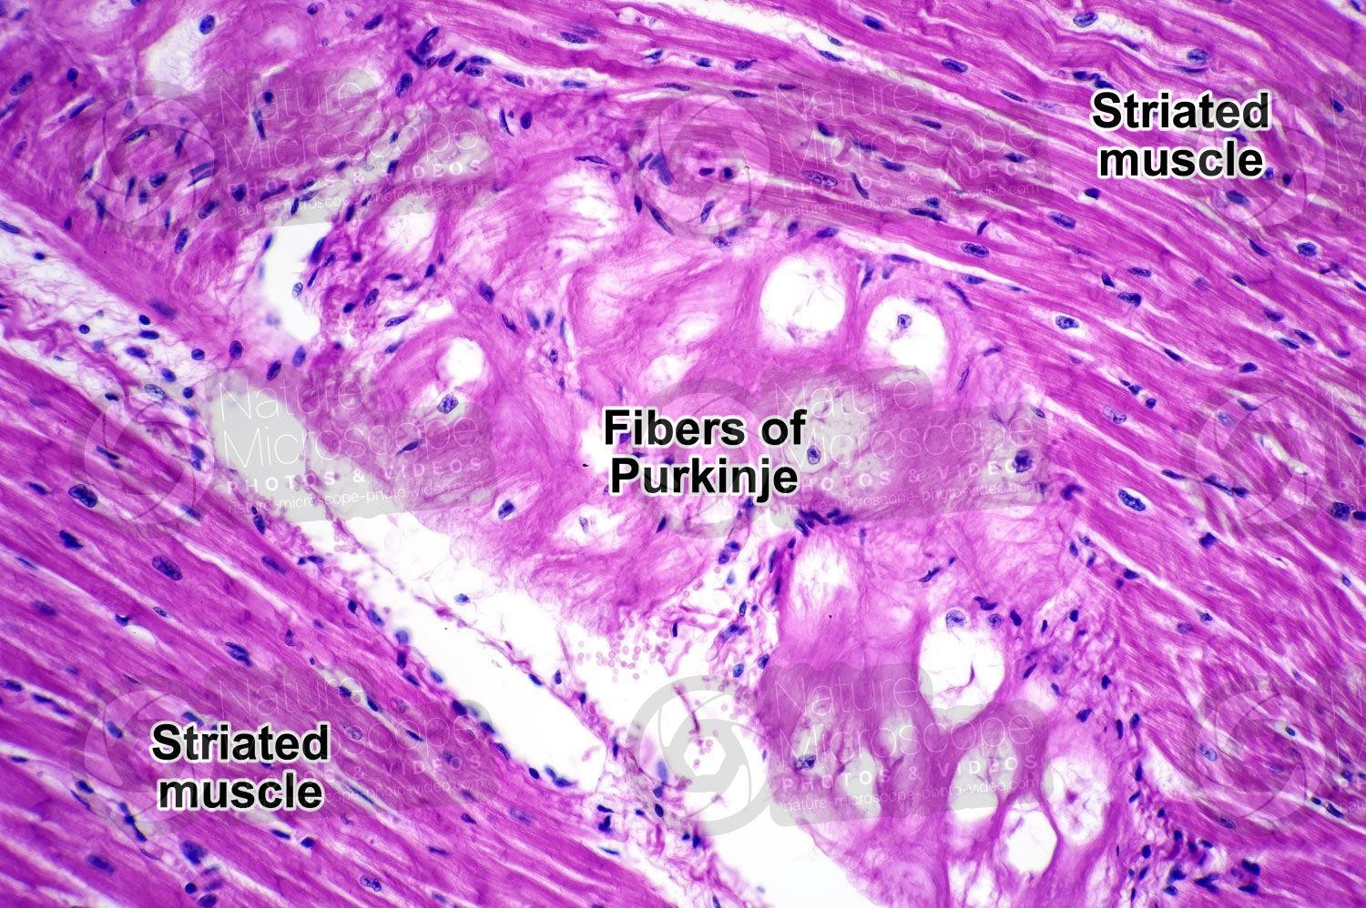
Провідні кардіоміоцити –
різновид клітин міокарда –
другий
формують провідну систему серця, яка генерує і поширює збудження, що
викликають ритмічні і
скорочення серця.
Остання складається із:
координовані
синусно-передсердного вузла,
міжпередсердного пучка,
передсердно-шлуночкового вузла
передсердно-шлуночкового пучка Гіса з його розгалудженнями – волокнами Пуркіньє – які передають імпульси до скоротливих кардіоміоцитів.
Ссавець. Серце. Волокно Пуркіньє. Поперечний розріз. 250X
https://www.nature-microscope-photo-video.com/en/photos/animal- histology

Slide 35
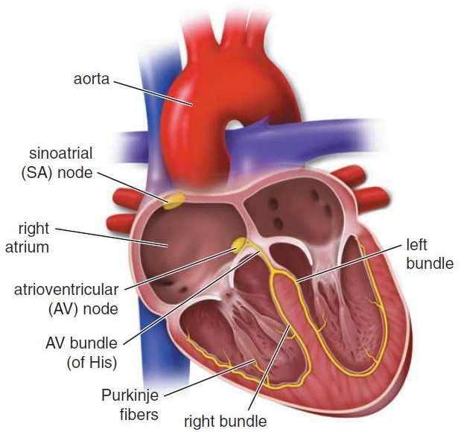
Камери серця та система проведення електричних імпульсів. Серце було розрізано в корональній площині для огляду його внутрішньої будови та основних частин системи проведення імпульсів (позначених жовтим кольором). Імпульси виникають у синусно- передсердному (СП) вузлі, передаються через стінки передсердь до атріовентрикулярного (АВ) вузла, після чого вони передаються через АВ пучок до волокон Пуркіньє.

Slide 36
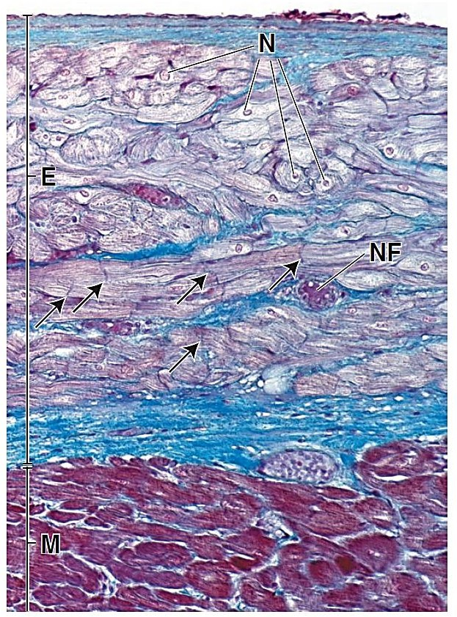
Мікрофотографія
містить
стінки
шлуночка серця, що
систему.
провідну
Зріз стінки шлуночка людського серця, пофарбований
за методом Маллорі-Азан. Верхні зображення займає ендокардій (E),
дві третини який містить
товстий шар волокон Пуркіньє. Вільна люмінальна поверхня шлуночка (верх) покрита ендотелієм і
підендотеліальним (пофарбованої в
шаром сполучної тканини синій колір).
Глибокий шар
ендокардію містить волокна Пуркіньє. Зверніть увагу на міжклітинні диски в цих волокнах (стрілки). Волокна Пуркіньє мають велику кількість глікогену, який виглядає як однорідні, блідоофарбовані ділянки в середині клітин, оточені міофібрилами. Ядра (N) мають округлу форму і є більшими за ядра клітин серцевого м'яза в міокарді (M). Вони часто оточені світлішою цитоплазмою, що є юкстануклеарною зоною клітини. Завдяки великому розміру клітин Пуркіньє, ядра часто не потрапляють до зрізу. Серед волокон Пуркіньє проходять нерви (NF), які належать до автономної нервової системи. 320x.

Slide 37
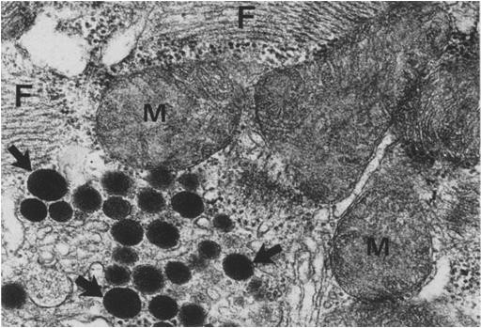
Крім того, в кардіоміоцитах передсердь і міжшлуночкової перегородки присутні поодинокі клітини зі специфічними електронно-щільними гранулами у
цитоплазмі – секреторні передсердні кардіоміоцити. Вони синтезують низку фізіологічно активних пептидів, зокрема натрійуретичний поліпептид, атріопептид, кардіоделятин, які виводяться до прилеглих гемокапілярів. Ці гормони регулюють водно- електролітний баланс, збільшують діурез, зумовлюючи зменшення обʼєму циркулюючої крові та зниження артеріального тиску.
Секретоні кардіоміоцити передсердь
становлять третій різновид клітин
Електронна мікрофотографія передсердних натрійуретичних гранул
(стрілки) у перинуклеарній ділянці правого передсердя собаки.
Більшість гранул мають високу густину електронів. М, Мітохондрія; F, міофібрили. ТЕА, 28650
міокарда (Дифузна нейроендокринна система).

Slide 38
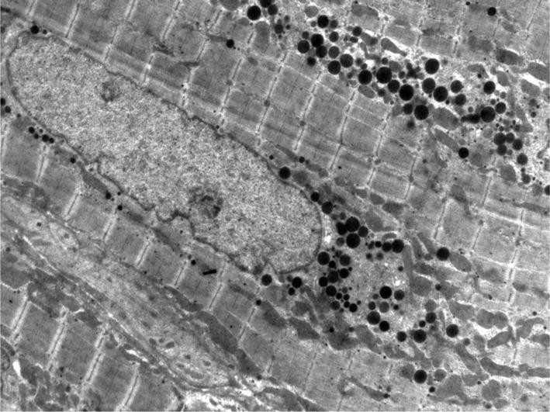
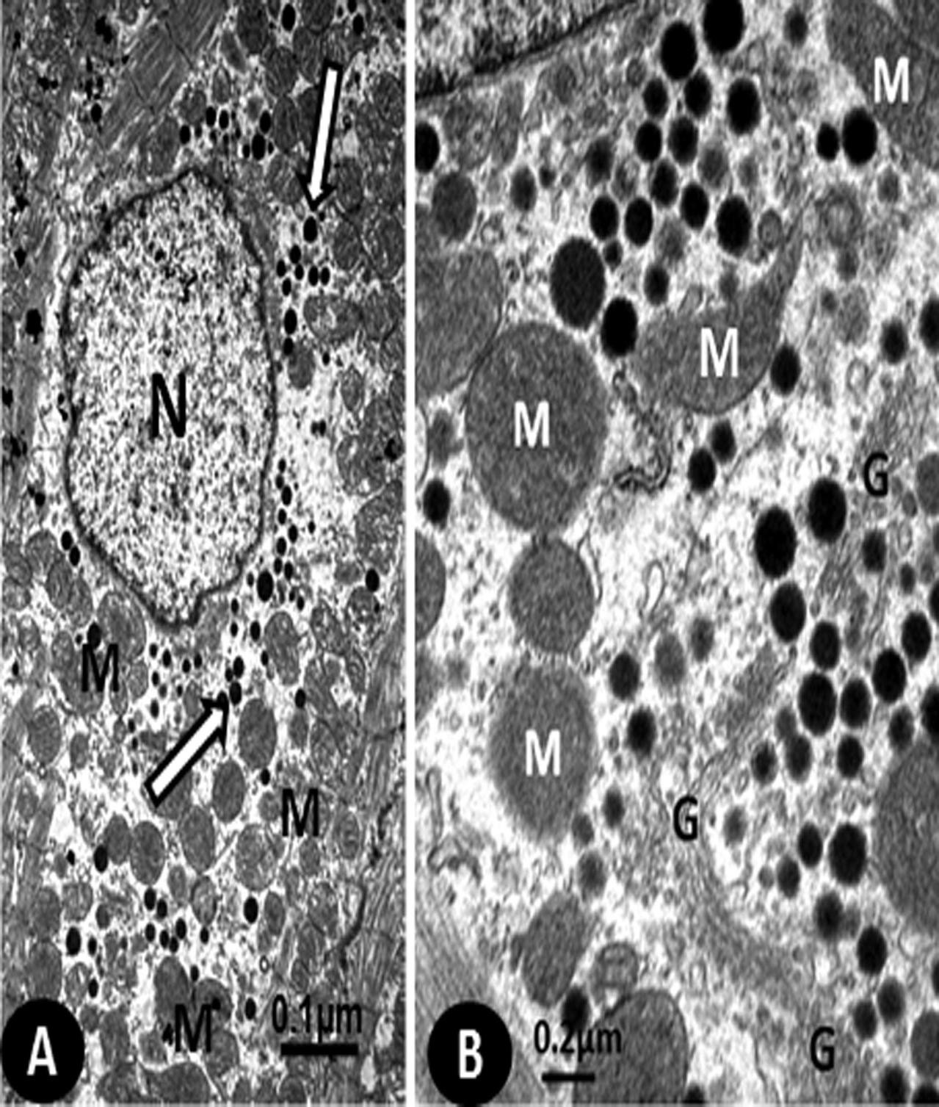
Електронна мікрофотографія зрізів, отриманих з кардіоміоцитів RA, що
показує (A) кількість гранул NP (білі стрілки), розсіяних серед мітохондрій
(M) та (B) мітохондрій з різними формами (M) та гранул NP біля комплексу Гольджі (G ).
Секреторні гранули в кардіоміоциті передсердя

Slide 39
Фіброзний скелет серця
У межах цих основних шарів серце містить інші важливі структури, необхідні для його функції перекачування крові. Щільна сполучна тканина, що утворює фіброзний скелет серця, відокремлює м’язи передсердь від м’язів шлуночків, формує частину міжшлуночкової та міжпередсердної перегородок і поширюється на стулки клапанів та сухожильні нитки (chordae tendineae), до яких вони прикріплюються.
Основні складові фіброзного скелета серця:
Фіброзні кільця (anuli fibrosi) – оточують серцеві клапани (аортальний, легеневий, мітральний і тристулковий), забезпечують їхню жорсткість та підтримують форму.
Фіброзні трикутники (trigona fibrosa) – розташовані між фіброзними кільцями, особливо між аортальним і мітральним кільцями.
Перетинчаста частина міжшлуночкової перегородки (pars membranacea septi interventricularis) – сполучнотканинний відділ міжшлуночкової перегородки.

Slide 40
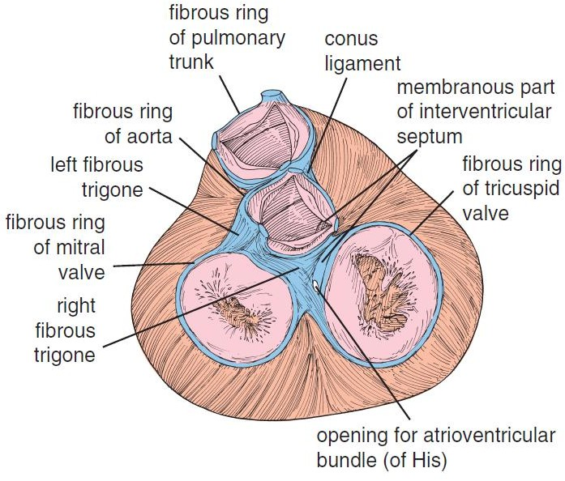
Фіброзний
скелет
серця, який видно
після видалення
обох
передсердь. Ця
фіброзна структура кольором) виконує
(позначена синім роль опори для
прикріплення серцевого м’яза. Вона також забезпечує кріплення клапанів між передсердями та шлуночками, а також півмісяцевих клапанів аорти та легеневої артерії. Атріовентрикулярний пучок передає імпульси від правого передсердя до міжшлуночкової перегородки через мембранозну частину фіброзного скелету.

Slide 41
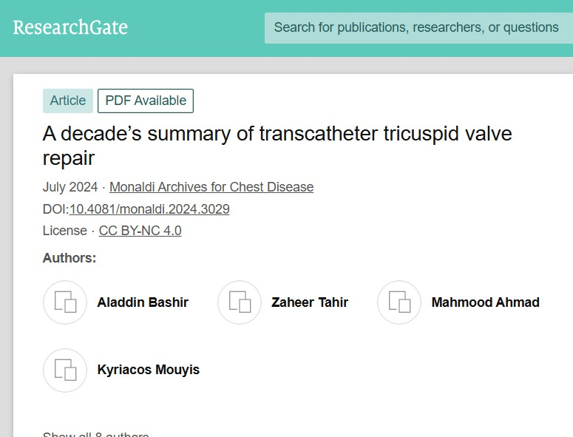
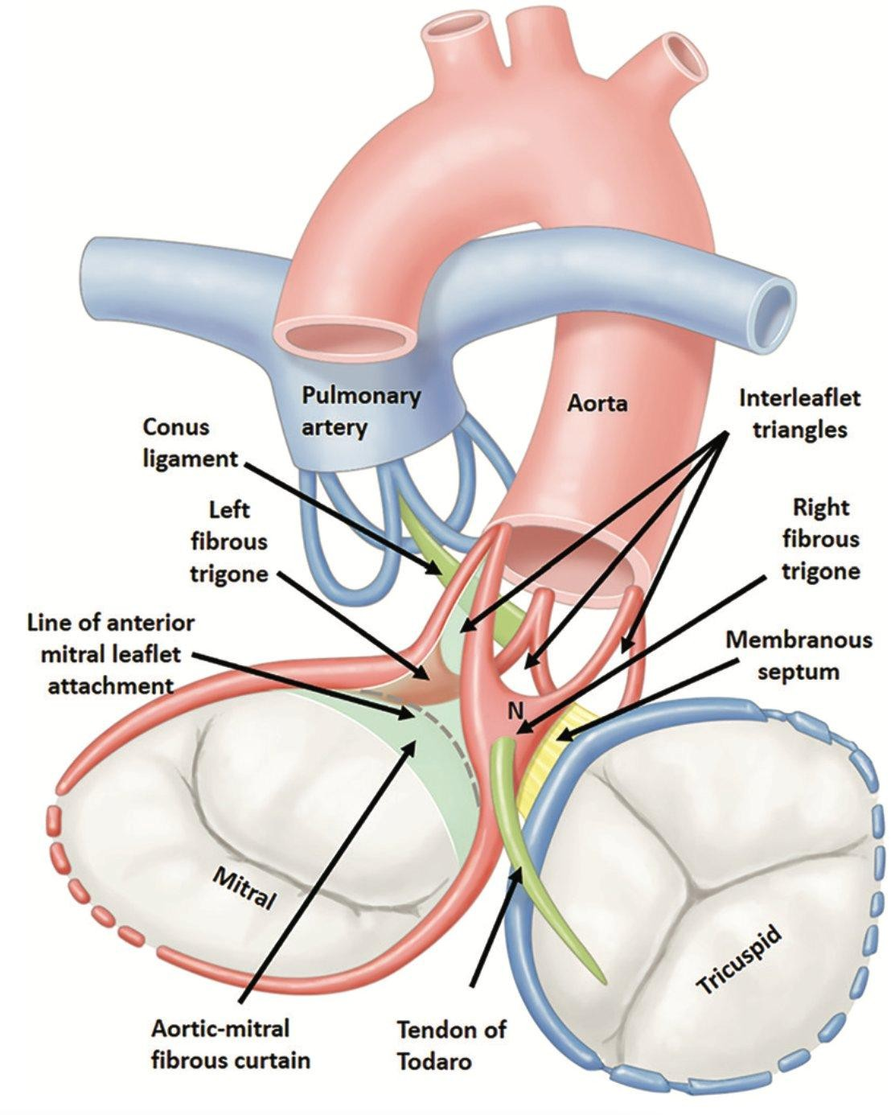
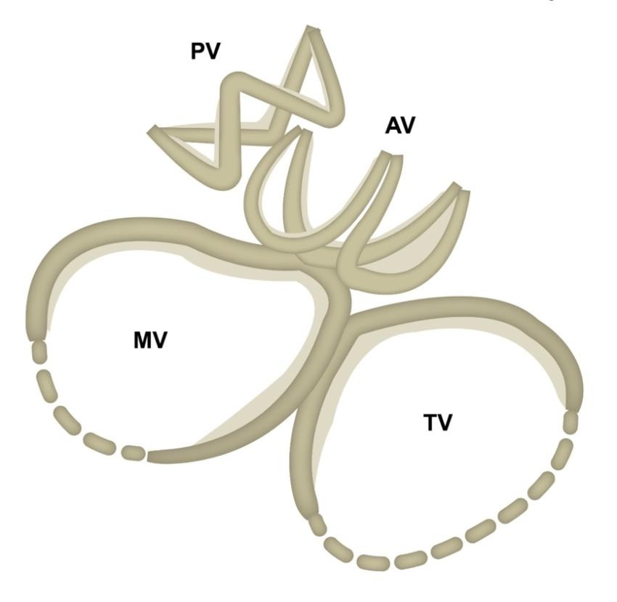
https://x.com/pzhong2016/status/15798133487234170 88/photo/1

Slide 42
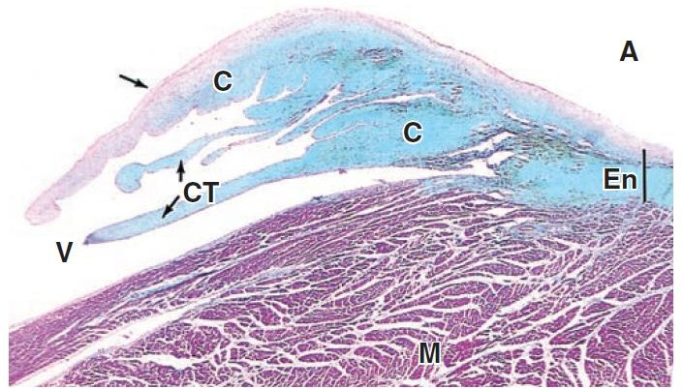
Фіброзний скелет серця складається з щільної неоформленої сполучної тканини, головним чином у складі ендокарда (En), яка закріплює клапани та оточує два передсердно-шлуночкові канали, зберігаючи їхню правильну форму.
На мікрофотографії зображено зріз стулки передсердно-шлуночкового клапана (позначено стрілкою) і прикріплених сухожилкових хорд (chordae tendineae, CT). Ці структури складаються переважно з щільної сполучної тканини (C), вкритої тонким шаром ендотелію.
Сполучна тканина клапанів, багата на колаген, забарвлена тут у блідо- блакитний колір і є безперервною з фіброзним кільцем сполучної тканини в основі клапанів, яке заповнює ендокард між передсердям (A) і шлуночком
(V). Також видно товстий міокард шлуночка (M). (X20; трихромне забарвлення за Массоном)
Фіброзний скелет серця складається з щільної неоформленої сполучної тканини, головним чином у складі ендокарда (En), яка закріплює клапани та оточує два передсердно-шлуночкові канали, зберігаючи їхню правильну форму.
На мікрофотографії зображено зріз стулки передсердно-шлуночкового клапана (позначено стрілкою) і прикріплених сухожилкових хорд (chordae tendineae, CT). Ці структури складаються переважно з щільної сполучної тканини (C), вкритої тонким шаром ендотелію.
Сполучна тканина клапанів, багата на колаген, забарвлена тут у блідо- блакитний колір і є безперервною з фіброзним кільцем сполучної тканини в основі клапанів, яке заповнює ендокард між передсердям (A) і шлуночком
(V). Також видно товстий міокард шлуночка (M). (X20; трихромне забарвлення за Массоном)

Slide 43
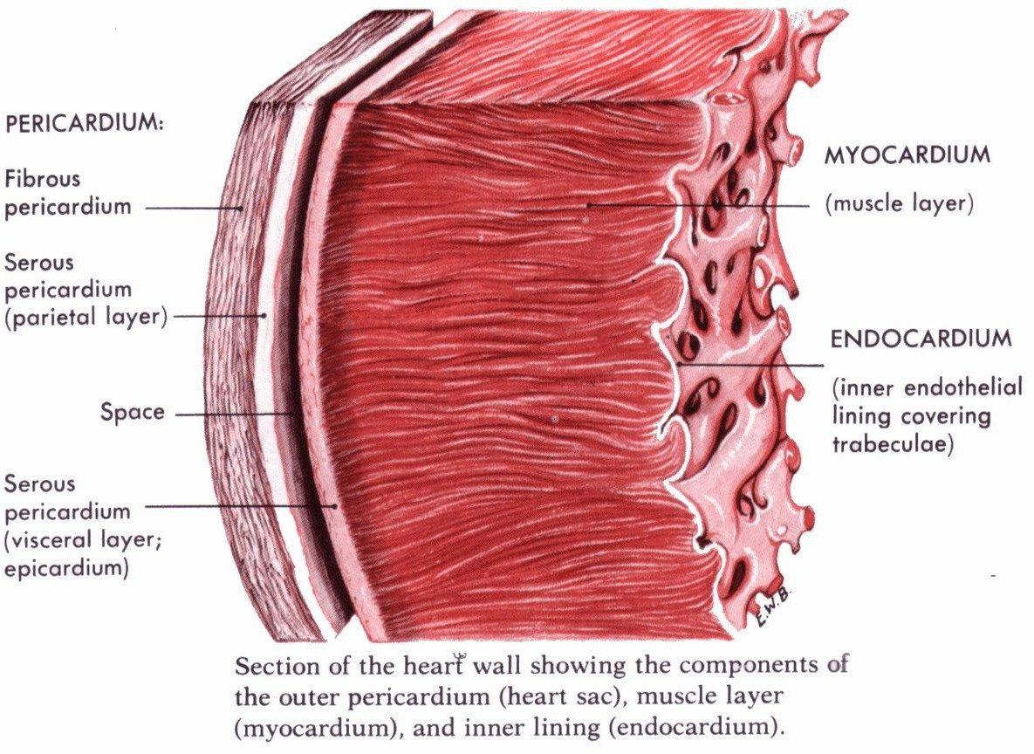
Епікард
представлений
простим
плоским мезотелієм, що спирається на шар пухкої сполучної тканини, яка містить кровоносні судини та нерви.
Епікард відповідає вісцеральному шару перикарда — оболонки, що оточує серце.
У місцях входу та виходу великих судин епікард переходить у парієтальний шар перикарда.
Під час руху амортизуються відкладеннями
серця його
в епікарді,
структури жировими а тертя в
порожнині перикарда завдяки змащувальній
зменшується
рідині,
яку
продукують обидва шари серозного
мезотелію.

Slide 44
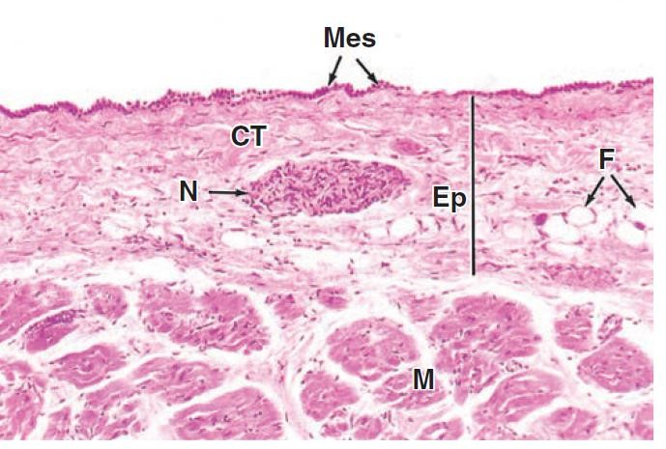
Зовнішня оболонка
серця, епікард, є місцем
значну
розташування коронарних судин і містить
кількість жирової тканини. На цьому зрізі передсердя
видно частину міокарда (M) та епікарда (Ep).
Епікард складається з пухкої сполучної тканини (CT), яка містить автономні нерви (N) та різну кількість жирової тканини (F). Він є вісцеральним листком перикарда і вкритий простим мезотелієм (Mes), що також вистилає перикардіальну порожнину.
Мезотеліальні клітини серозну рідину, яка запобігає тертю під час скорочень серця, коли воно контактує з парієтальним перикардом на протилежному боці перикардіальної порожнини. (X100; H&E)

Slide 45
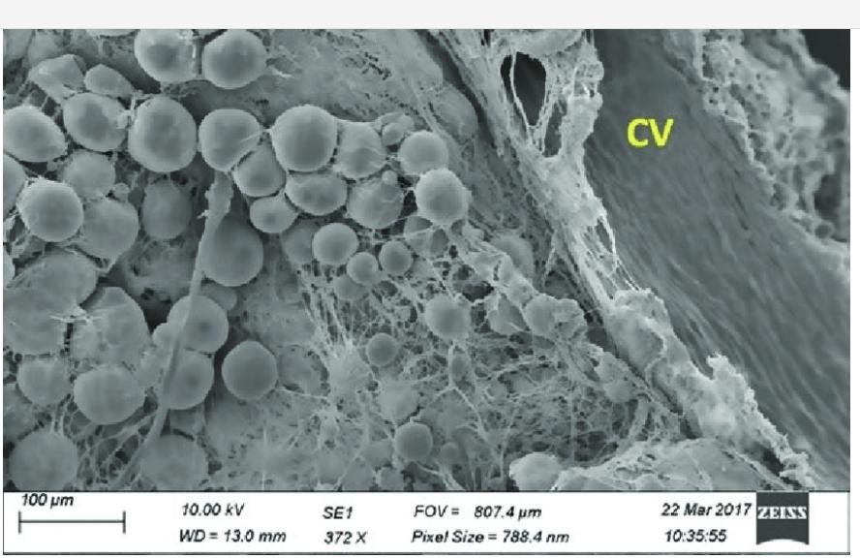
Серце людини візуалізовано за допомогою скануючої електронної мікроскопії. Група адипоцитів епікарда, оточених тонкою мережею ретикулярних волокон. Спостерігається просвіт малої коронарної судини (CV) (Orig. Magn. 372×)
https://www.researchgate.net/fig ure/A-human-heart-visualized-by- scanning-electron-microscopy-A- group-of-adipocytes-from- the_fig6_320328676

Slide 46

Кровоносні судини серця. Кольорова скануюча електронна мікрофотографія (СЕМ)
перерізу кровоносні кровоносні
серцевого судини судини,
м'яза, що оголює
серця. Видно великі
вистелені ендотелієм
(одноклітинним
шаром,
що покриває
внутрішню
коричневого
частину
кровоносних
судин,
кольору). Менші кровоносні
судини (капіляри, дрібні отвори) постачають
кров до всіх частин
серця.
Кровоносні Серцевий
судини спорожніли від крові.
(серцевий) м'яз постійно скорочується (під підсвідомим контролем), щоб перекачувати кров по тілу. Як такий, він потребує багатого постачання насиченої киснем крові, що пояснює васкуляризацію (наявність багатьох
кровоносних судин)
Збільшення: x300 при
цієї тканини.
розмірі 6x7 см.
https://www.sciencephoto.com/media/304268
/view

Slide 47

Перикард (серцева сумка) — це зовнішня оболонка серця, яка
складається з двох шарів:
Фіброзний перикард – щільна сполучнотканинна зовнішня оболонка, що захищає серце, фіксує його у грудній клітці та запобігає надмірному розширенню під час наповнення кров'ю.
Серозний перикард – внутрішній шар, який складається з:
  Пристінкового листка (lamina parietalis) – прилягає до
фіброзного перикарда.
  Вісцерального листка (lamina visceralis) або епікарда – покриває саме серце.
Між цими листками знаходиться перикардіальна порожнина, заповнена невеликою кількістю серозної рідини, яка зменшує тертя між шарами під час серцевих скорочень.
Перикард виконує такі функції:
    Захищає серце від механічних пошкоджень та інфекцій.
    Обмежує його надмірне розширення.
    Полегшує рухи серця завдяки серозній рідині.
Патологічні стани, пов’язані з перикардом, включають перикардит (запалення), перикардіальний випіт (накопичення рідини) та тампонаду серця (критичне стиснення серця через надлишок рідини в перикардіальній порожнині).

Slide 48


Кровоносні та лімфатичні судини

Slide 49

Стіни всіх кровоносних судин, окрім капілярів, містять гладку м’язову та сполучну тканини, а також ендотеліальну вистилку.
Кількість і розташування цих тканин у судинах визначаються механічними факторами, передусім артеріальним тиском, а також метаболічними потребами тканин.

Slide 50

– це спеціалізований епітелій, що утворює
Ендотелій
напівпроникний бар’єр між двома основними внутрішніми середовищами: кров’ю та міжтканинною рідиною.
Ендотеліальні клітини мають плоску, багатокутну та видовжену форму з довгою віссю, орієнтованою у напрямку кровотоку.
Разом із базальною мембраною ендотелій забезпечує вибірковий двосторонній обмін молекул шляхом простої та активної дифузії, рецептор-опосередкованого ендоцитозу, трансоцитозу та інших механізмів.
Ендотелій кровоносних судин. Кольорова скануюча електронна мікрофотографія (SEM) ендотеліальних клітин, що вистилають внутрішню частину кровоносної судини. Вся судинна система зсередини вистелена одним шаром ендотеліальних клітин. Клітини плоскі й тонкі, а їхні ядра випирають назовні, як показано тут. Разом з мембраною ендотеліальні клітини складають туніку інтиму, внутрішній шар кровоносної судини. Збільшення: x1000 при розмірі 6x7 см. https://www.sciencephoto.com/media/303659/view/blood-vessel-endothelium- sem

Slide 51

Діаграма та скануючий електронний мікрограф ендотелію.
Схематичний малюнок, що показує внутрішню поверхню ендотелію. Клітини мають видовжену форму, і їх довга вісь розташована паралельно напрямку кровотоку. Ядра ендотеліальних клітин також видовжені у напрямку кровотоку.
Скануючий електронний мікрограф маленької вени, що показує клітини ендотеліального шару. Зверніть увагу на веретеноподібну форму клітин, з довгою віссю, що розташована паралельно судині. 1,100x.

Slide 52
Окрім участі в обміні метаболітів між кров’ю і тканинами, ендотеліальні клітини виконують низку інших функцій:
Забезпечують нетромбогенну поверхню, запобігаючи згортанню крові, а також активно секретують речовини, що контролюють місцеве утворення тромбів (наприклад, гепарин, тканинний активатор плазміногену та фактор фон Віллебранда).
Регулюють місцевий судинний тонус і кровотік, виділяючи фактори, що стимулюють скорочення гладеньких м’язів (ендотелін-1, ангіотензинперетворювальний фермент [АПФ]) або їх розслаблення (оксид азоту [NO] та простациклін).
Беруть участь у запальних та імунних реакціях. У венулах ендотеліальні клітини сприяють адгезії лейкоцитів і їх трансендотеліальній міграції до місць ушкодження або інфекції. Під час запалення на люмінальній поверхні швидко експресується P-селектин, що міститься у витягнутих гранулах Вейбеля- Палада. Також ендотелій секретує інтерлейкіни, які модулюють активність лейкоцитів.
Під впливом різних умов ендотеліальні клітини виробляють фактори росту, що сприяють проліферації як білих кров’яних клітин, так і компонентів судинної стінки.

Slide 53

Фактор росту судинного ендотелію (VEGF) стимулює формування судинної системи з ембріональної мезенхіми (васкулогенез), підтримує судинну мережу в дорослих та сприяє утворенню нових капілярів (ангіогенез) під час росту, регенерації тканин, а також у патологічних процесах, зокрема у пухлинах. Ангіопоетини залучають гладенькі м’язові клітини та фібробласти, формуючи інші тканини судинної стінки.

Slide 54
Гладка м’язова тканина
судин — це тип м’язової тканини, яка складає більшу
частину середнього шару стінок судин (туніка медіа).
Вона утворена гладкими м’язовими клітинами, що мають веретеноподібну форму, і не містить поперечносмугастих волокон, як у скелетної або серцевої м’язової тканини.
Це дозволяє їй виконувати функції скорочення і розслаблення без значного
зміщення клітин.
В артеріолах і малих артеріях контактами, що дозволяє їм
ці клітини з’єднані численними щілинними
координовано скорочуватися та розслаблятися,
регулюючи артеріальний тиск.
Сполучна тканина
Компоненти сполучної тканини в судинних стінках варіюють залежно від їхніх функцій.
Колагенові волокна розташовані в підендотеліальному шарі, між м’язовими шарами та у зовнішній оболонці.
Еластичні волокна забезпечують пружність, необхідну для розширення судин під тиском. Еластин є основним компонентом великих артерій, де він утворює паралельні ламелі між м’язовими шарами.
Основна речовина містить протеоглікани та гіалуронат, які впливають на проникність і механічні властивості судинних стінок.

Slide 55

Будова стінки кровоносних судин
Усі судини, більші за судини мікроциркуляторного русла, мають
подібну організацію і складаються з трьох оболонок (тунік):
Туніка інтима (внутрішня оболонка) – містить ендотелій та підендотеліальний шар пухкої сполучної тканини, інколи з гладкими м’язовими клітинами. В артеріях інтима містить внутрішню еластичну мембрану, що полегшує дифузію речовин углиб стінки.
Туніка медіа (середня оболонка) – складається переважно з концентричних шарів гладких м’язових клітин. Між ними містяться еластичні волокна, колагенові (ретикулярні) волокна та протеоглікани. В артеріях туніка медіа також має зовнішню еластичну мембрану, що відділяє її від зовнішньої оболонки.
3. Туніка адвентиція (зовнішня
оболонка) – складається
еластичних волокон. Вона
переважно з колагену І типу та
з’єднується зі стромою органів, через які проходить судина.

Slide 56


Slide 57

Порівняння трьох основних шарів (оболонок) у
найбільших артерії та вені
(a) Аорта, (b) порожниста вена.
Прості плоскі ендотеліальні клітини (позначені стрілками) вистилають інтиму (I), яка також містить субендотеліальну сполучну тканину. В артеріях інтима відокремлена від медії внутрішньою еластичною мембраною (internal elastic lamina, IEL), яка відсутня у всіх венах, окрім найбільших.
Медія (M) складається з численних еластичних пластинок та еластичних волокон (EF), що чергуються з шарами гладеньких м’язових клітин. У великих артеріях медія значно товща, ніж у венах, і містить відносно більше еластину.
Еластичні волокна також присутні в зовнішній оболонці — адвентиції (A), яка є відносно товстішою у великих венах. У адвентиції аорти видно судини судин (vasa vasorum, V).
Сполучна тканина адвентиції завжди поступово зливається з менш щільною навколишньою сполучною тканиною. (Обидва препарати X122; еластичне забарвлення)

Slide 58

Як і серце має власну коронарну систему кровопостачання, великі судини мають vasa vasorum (“судини судин”) – артеріоли, капіляри та венули, що постачають поживні речовини та
кисень клітинам середньої та зовнішньої
оболонок.
Оскільки стінка великих судин занадто товста
для дифузного живлення з просвіту, vasa vasorum відіграють важливу роль, особливо у венах, які містять більше цих судин, ніж артерії.
У адвентиції
розташовується
великих судин також
мережа безмієлінізованих
автономних нервових волокон, відомих як
вазомоторні нерви.
Вони вивільняють норадреналін, спричиняючи
скорочення судин. Щільність іннервації в
артеріях зазвичай вища, ніж у венах.
https://radiologykey.com/molecular-imaging-of- inflammation-and-intraplaque-vasa-vasorum/

Slide 59

Судини судин (vasa vasorum) – містяться у зовнішній оболонці стінки артерій.
Забезпечують
живлення стінки судин

Slide 60


Vasa vasorum (судини судин) — це динамічна мікросудинна система, унікально розподілена для підтримки фізіологічного гомеостазу стінки артерії шляхом постачання поживними речовинами та киснем до зовнішніх шарів стінки артерії, адвентиції та периваскулярної жирової тканини (PVAT), а у великих артеріях — до зовнішньої частини медіального шару...

Slide 61

Кровоносні судини поділяють
залежно від їхнього функціонального призначення та структури на артерії, артеріоли, гемокапіляри, венули, вени, а також артеріоловенулярні анастомози.
Окрім того існують т.зв. чудесні сітки (печінка, нирки, гіпофіз).

Slide 62

Артерії (arteria) – це судини великого калібру, які відходять від серця. Ними, за винятком стовбура легеневих артерій, тече збагачена Оксигеном кров від серця до органів.
Залежно від особливостей будови стінки розрізняють
артерії м’язового,
м’язово-еластичного
еластичного типу.
Артерії також поділяють на:
артерії великого,
середнього
малого калібру (діаметр просвіту).
Всі артерії еластичного типу є артеріями великого калібру. Особливості будови стінки артерій різних типів зумовлені гемодинамічними умовами (швидкість течії крові, тиск крові).

Slide 63


Артерії еластичного типу (аа. elastotуpica) – це судини великого калібру, розташовані поблизу серця (аорта та легенева артерія), до яких надходить кров під високим тиском (120–130 мм рт. ст.). Особливості будови стінки артерій цього типу зумовлені високим тиском і великою швидкістю течії крові в них. У зв’язку з цим у її стінці добре розвинені еластичні елементи.
Стінка цих судин складається з оболонок:
внутрішньої (інтими), яка включає ендотелій, підендотеліальний шар і сплетіння еластичних волокон;
середньої (медії), яка переважно утворена еластичними
мембранами, волокнами;
зовнішньої
волокнистою
зв’язаними між собою еластичними
(адвентиції), утвореної
пухкою сполучною тканиною, з численними
товстими еластичними та колагеновими волокнами.
У адвентиції містяться судини судин.

Slide 64

Фотомікрографія стінок еластичних
артерій.
аорти,
a. показує пофарбований
поперечний зріз людської
методом резорцин-фуксин для
демонстрації еластичного матеріалу. Розрізняються три шари: туніка інтима, туніка медіа та туніка адвентитія. Туніка інтима складається з ендотеліального шару, що лежить на тонкому шарі сполучної тканини, який містить гладкі м'язові клітини, макрофаги та волокна колагену та еластину. Межа між нею та тунікою медіа не чітко визначена. Туніка медіа містить велику кількість гладких м'язових клітин (їх ядра забарвлені в синій колір) і численні еластичні перфоровані мембрани (червоні хвилясті ламели). Туніка адвентитія, зовнішній шар, не має еластичних ламел, складається в основному зі сполучної тканини і містить кровоносні судини та нерви, що постачають стінку аорти. 300x.

Slide 65

Діаграма та мікрофото еластичної
a. Схематична діаграма
артерії. типічної
еластичної артерії, що показує її клітинні та позаклітинні компоненти. Зверніть увагу на організацію клітин гладеньких м'язів у туніці медіа та розподіл еластичних ламел. Внутрішня еластична мембрана не має чіткої межі і представлена найвнутрішніми еластичними ламелами стінки артерії.
b. Фотомікрограф низького збільшення, що показує зріз стінки людської аорти, пофарбованої за методом Вейгерт для
візуалізації еластичних ламел, які
чергуються з клітинами
гладеньких
м'язів туніки медіа. На зображенні
позначена тільки туніка медіа, найтовстіший з трьох шарів еластичних артерій. Зверніть увагу, що еластичні ламели, колагенові фібрили та кровоносні судини знаходяться в туніці адвентитії. 48x.

Slide 66
Артерії м’язового типу (аа. myotypicae) – це артерії голови, тулуба, хвоста, кінцівок та більшості внутрішніх органів. Вони знаходяться далеко від серця, тиск крові у них зменшується і оптимальний кровоток підтримується за рахунок скорочення м’язових елементів їх стінки. Оболонки стінки артерій м’язового типу добре і рівномірно розвинені. Стінки цих судин також
складаються з трьох оболонок:
внутрішньої (інтими), до складу якої входить ендотелій з базальною мембраною,
підендотеліальний шар і внутрішня еластична мембрана;
середньої (медії), яка складається з гладких м’язових клітин, розташованих у вигляді спіралі, між якими розміщені нечисленні сполучнотканинні клітини типу фібробластів, колагенові й еластичні волокна;
зовнішньої (адвентиції), яка складається з пухкої волокнистої сполучної тканини,
в якій сполучнотканинні волокна мають переважно косий і поздовжній напрямок. У цій оболонці розміщені нерви і кровоносні судини.

Slide 67

b. Фотомікрограф. поперечного зрізу м'язової артерії в стандартній підготовці H&E показує, що стінка м'язової артерії також поділяється на три шари. Туніка інтима складається з ендотеліального покриття, невеликої кількості
сполучної тканини та мембрани. Вона має
внутрішньої еластичної зубчастий вигляд при
звуженні судини та високий рівень рефракції. Звуження також призводить до округлої форми ядер ендотеліальних клітин. Туніка медіа складається в основному з кругло розташованих клітин гладких м'язів, а також колагенових і еластичних волокон. Ядра гладких м'язових клітин при скороченні мають форму штопора. Туніка адвентитія в основному складається зі сполучної тканини. Зовнішня еластична мембрана не виражена в цій судині, але є профілі еластичного матеріалу (стрілки). 360x.

Slide 68

Фотомікрофотографія коронарної артерії. Цей поперечний зріз коронарної артерії, отриманий від дорослої людини, показує всі три оболонки судини, схожі на м’язові артерії. Підендотеліальний шар tunica intima (TI) є значно товщим через процес
старіння артеріями.
порівняно з аналогічними м’язовими Внутрішня еластична мембрана (IEM)
видна на межі з tunica media (TM), яка також є більш товстою в порівнянні з іншими артеріями м’язового типу. Сполучна тканина tunica adventitia (TA) організована більш вільно і містить поздовжні пучки колагенових волокон, розташовані по периферії. Між кардіом'язом (CM) і tunica adventitia є штучний розрив.

Slide 69

Схема та фотомікрофотографія м'язової
артерії.
а. На схемі м'язової артерії позначено основні клітинні та позаклітинні структури. Зверніть увагу на розподіл клітинних компонентів у всіх трьох шарах артерії, а також на розташування зовнішньої та внутрішньої еластичних мембран.
b. На цій фотомікрофотографії поперечного зрізу м'язової артерії, отриманої за допомогою еластичного барвника Вейгера (резорцин-фуксин), чітко видно два окремі шари еластичної тканини:
внутрішній еластичної
хвилястий мембрани та
шар чітко
внутрішньої окреслений
зовнішній шар зовнішньої еластичної мембрани.
Товстий шар середньої
оболонки, між
внутрішньою та зовнішньою еластичними мембранами, складається здебільшого з кругло розміщених гладких м'язових клітин, колагенових волокон та тонких еластичних волокон. Внутрішня оболонка в цій підготовці не чітко виражена, в той час як зовнішня оболонка добре визначена і складається переважно з сполучної тканини, яка містить колагенові та еластичні волокна.

Slide 70



Артерії м'язового і еластичного типу

Slide 71

Артерії м’язово-еластичного (змішаного) типу (аа. mixtotypicae) – за будовою займають проміжне положення між артеріями м’язового і еластичного типів (сонна та підключична артерії). У медії цих судин виявляється однаковий вміст м’язових і еластичних елементів. Тобто їх стінка може не тільки скорочуватись та має значну пружність. Як і в стінці артерій м’язового типу в стінці цих артерій є зовнішня і внутрішня еластичні мембрани.
Стінка цих артерій складається з оболонок:
внутрішньої (інтими), яка побудована так як і ця оболонка артерій м’язового типу;
середньої (медії), яка складається з приблизно однакової кількості гладких м’язових клітин, спірально розміщених еластичних волокон і еластичних мембран;
зовнішньої (адвентиції), яка складається з пухкої волокнистої сполучної тканини. Її колагенові та еластичні волокна мають поздовжній і косий напрями.
В адвентиції є судини судин, нерви.

Slide 72

До складу мікроциркуляторних судин
входять:
артеріоли;
капіляри з суцільним ендотелієм і базальною мембраною (І тип);
капіляри з фенестрованим ендотелієм і суцільною базальною мембраною (ІІ тип);
синусоїдні капіляри з щілиноподібними отворами в ендотелії та переривчастою базальною мембраною (IІІ тип);
венули посткапілярні, збірні і м’язові
артеріоловенулярні анастомози: справжні (шунти) і атипові.

Slide 73

Схема
мікроциркуляції.
На цій схемі показано артеріолу
(початковий кровотоку), капілярам. артеріоли
сегмент каналу для
що дає Прекапілярні
початок сфінктери
та контролюють вхід капілярів.
каналу для
метартеріоли
крові до
Дистальний
кровотоку
сегмент
отримує
капіляри з
мікроциркуляторного
ложа, але сфінктерів немає там, де
вхідні капіляри
каналами для
з'єднуються з
кровотоку. Сліпі
лімфатичні судини зображені поруч з капілярною мережею. Зверніть увагу на наявність філаментів, що закріплюють, і клапанної системи в лімфатичних капілярах.

Slide 74

венула і препарат
Артеріола, Тотальний Забарвлення:
капіляри. сальника. залізний
гематоксилін1 -
ендотелій, 1.2 -
артеріол:
1.1 -
гладкі
міоцити
середньої оболонки, волокниста
1.3 - пухка
сполучна тканина
зовнішньої оболонки;2 – капілярна мережа: 2.1 – ядра ендотеліальних клітин, 2.2 – ядра перицитів;3 - венула: 3.1 - ендотелій, 3.2 - пухка волокниста сполучна тканина зовнішньої оболонки

Slide 75

Фотомікрофотографія
капілярної
мережі
сітківки.
Це підготовка капілярів сітківки на цілісному слайді. Після обробки сітківки м'яким ензимним розчином, її розмістили на скляному слайді, застосували забарвлення за методом періодичної кислоти–Шиффа (PAS) і контрзабарвлення гематоксиліном. Через зображення вертикально проходить артерія (A), на якій чітко видно шар кругло розташованих гладком'язових клітин (SM). Артерія перетинається з венулою (V) під прямим кутом. Зверніть увагу на розгалужену капілярну мережу, що з'єднує ці два судини. Ядра ендотеліальних клітин (E) чітко видно в капілярах. На цьому збільшенні перицити важко виявити. 560×. (З люб'язної подачі пана Денфілда В. Плеєра.)

Slide 76

Артеріоли (arteriola) – це найбільш дрібні артерії, якими починаються мікроциркуляторні судини. В артеріолах відбувається різкий перепад тиску, – від високого в артеріях до низького в капілярах. Це обумовлено значною кількістю цих судин, їхнім вузьким просвітом.
Їх стінка утворена інтимою, медією і адвентицією, які слабо розвинені.
  В інтимі є дуже тонкі ендотеліальний і підендотеліальний шари та внутрішня еластична мембрана.
  Медіа утворена 2–3 шарами гладких м’язових клітин, які розташовані спірально. Між ними є еластичні волокна. Зовнішня еластична мембрана відсутня.
  Адвентиція утворена пухкою волокнистою сполучною тканиною. Діаметр артеріол може бути від 50 до 100 мкм.

Slide 77

Електронна мікрофотографія та фотомікрофотографія артеріол.
На цій електронній мікрофотографії зображено поперечний зріз артеріоли. Внутрішній шар судини (tunica intima) складається з ендотелію та дуже тонкого шару сполучної тканини, що розташований під ендотелієм (колагенові фібрили та основна речовина). Стрілки вказують на місце з'єднання сусідніх ендотеліальних клітин. Середній шар (tunica media) представлений одним шаром гладких м'язових клітин (SM). Зовнішній шар (tunica adventitia) складається з колагенових фібрил та кількох шарів фібробластів (F) з дуже витонченими відростками. У просвіті судини видні еритроцити. Збільшення 6,000×.
Ця фотомікрофотографія показує артеріолу та венулу в дермі. Одна артеріола зображена в поздовжньому зрізі, а інша – в поперечному. Округлі та овальні ядра в стінці артеріоли, зрізаної поздовжньо, належать гладким м'язовим клітинам середнього шару. Їхня округла або овальна форма вказує на поперечний зріз цих клітин. Подовжені ядра (стрілки) належать ендотеліальним клітинам. Збільшення 320×. Вставка. Поперечна артеріола показана під більшим збільшенням, що дозволяє побачити, як ядра ендотеліальних клітин випинаються у просвіт судини (стрілки), що свідчить про поперечний зріз. Ядра гладких м'язових клітин середнього шару виглядають як подовжені профілі, що відображають їхнє кругове розташування навколо судини. Збільшення 600×.O

Slide 78

Прекапіляри (прекапілярні артеріоли) є продовженням артеріол. Будова їх стінки подібна такій стінки артеріоли, але вона дуже тонка.
В інтимі внутрішня еластична мембрана може бути відсутня.
Медіа утворена тільки одним шаром гладких м’язових клітин, які розташовані на значній відстані один від одного і
контактують з ендотеліоцитами. Діаметр прекапілярів може бути 15–40 мкм.

Slide 79

Капіляр – це тонка кровоносна судина діаметром від 3 до 40 мкм. У капілярах реєструється низький тиск крові (25–30 мм рт. ст. на артеріальному кінці і 8–12 мм рт. ст. на венозному) та мала швидкість кровотоку (0,5 мм/с).
Капіляри забезпечують обмін речовин між
кров’ю та тканинами,
мають роль а також
гістогематичного бар’єра,
забезпечують мікроциркуляцію.
Стінка капілярів дуже тонка і утворена:
ендотеліоцитами,
базальною мембраною
перицитами.
Останні розміщені в проміжках базальної
мембрани.

Slide 80

Схема поздовжнього розрізу кровоносної судини, вкритої перицитом; ( b ) Діаграма поперечного перерізу кровоносної судини, що демонструє взаємодію ендотеліальних клітин і перицитів із загальною базальною мембраною.
Перицити - це клітини, які знаходяться на стінках кровоносних судин, і їх основна функція полягає в підтримці цілісності судин. Нещодавно було зрозуміло, що перицити відіграють набагато більшу роль, ніж просто підтримка цілісності судин, необхідних для розвитку та формування судинної мережі. Перицити також мають властивості, подібні до стовбурових клітин, і, здається, здатні диференціюватися в адипоцити, хондроцити, остеобласти та гранулоцити, що дає змогу ідентифікувати їх як мезенхімальні стовбурові клітини (МСК). Нещодавно було висловлено припущення, що перицити відіграють ключову роль у загоєнні ран, тоді як сприятливий ефект МСК у прискоренні реакції загоєння ран був визнаний протягом деякого часу.

Slide 81


Pericytes, SEM C028/3861
Rights Managed
17.7 MB (848.0 KB compressed)
2949 x 2100 pixels
24.9 x 17.8 cm · 9.8 x 7.0 in (300dpi)

Slide 82

Неперервні/
суцільний тип/ капіляри мають
багато щільних, добре розвинених оклюзійних контактів між дещо перекритими ендотеліальними клітинами, що забезпечує суцільність ендотелію та добре регульований метаболічний обмін через клітини. Це найпоширеніший тип капілярів, який зустрічається у м’язах, сполучній тканині, легенях,
екзокринних залозах і нервовій
Ультраструктурні дослідження
тканині.
показують
наявність численних везикул, що свідчить про трансоцитоз макромолекул у двох напрямках через цитоплазму ендотеліальних клітин.

Slide 83

Електронна мікрофотографія та схема безперервного
капіляра.
Ендотеліальні клітини, що утворюють стінку безперервного капіляра, мають безліч піноцитозних везикул. З'єднання клітин часто позначені цитоплазматичними (краєвими) складками, які виступають у просвіт капіляра. Ядра ендотеліальних клітин не включені в площину зрізу на мікрофотографії, але ендотеліальна клітина з її ядром зображена на схемі. Так само на електронній мікрофотографії видно лише невелику частину цитоплазми перицитів; їхнє ядро не видно, але воно показано на схемі (вгорі праворуч та знизу ліворуч від зображення). Цитоплазма перицитів оточена базальною мембраною. 30,000×.

Slide 84

Фенестровані структуру, яка молекулярний
капіляри дозволяє обмін
мають більш через
решітчасту інтенсивний ендотелій.
Ендотеліальні клітини пронизані численними малими круглими отворами або фенестрами (від лат. fenestra – отвір), діаметром приблизно 80 нм. Деякі фенестри покриті дуже тонкими діафрагмами з протеогліканів, інші можуть являти собою мембранні інвагінації під час трансоцитозу, які тимчасово з’єднують обидві сторони дуже тонких клітин. Однак базальна
мембрана є фенестрації.
неперервною і покриває Фенестровані капіляри
знаходяться в органах з інтенсивним обміном речовин між тканинами та кров’ю, таких як нирки, кишечник, судинне сплетіння мозку та ендокринні залози.

Slide 85

Електронна
мікрофотографія та схема
фенестрованого
Цитоплазма ендотеліальних клітин
капіляра.
містить
численні фенестрації (маленькі стрілки). У деяких ділянках ендотеліальних клітин, де відсутні фенестрації, наявні піноцитозні везикули. З лівого боку електронної мікрофотографії видно частину перицита, з його ядром у верхньому лівому куті зображення. 21,500×. Вставка на зображенні показує фенестрації та діафрагму, яка покриває отвори (великі стрілки). 55,000×.Електронна мікрофотографія та схема фенестрованого капіляра.
Цитоплазма ендотеліальних клітин містить численні фенестрації (маленькі стрілки). У деяких ділянках ендотеліальних клітин, де відсутні фенестрації, наявні піноцитозні везикули. З лівого боку електронної мікрофотографії видно частину перицита, з його ядром у верхньому лівому куті зображення. 21,500×. Вставка на зображенні показує фенестрації та діафрагму, яка покриває отвори (великі стрілки). 55,000×.

Slide 86

Дисконтинуальні капіляри,
які також
називають синусоїдами, максимальний обмін
забезпечують
макромолекул, а також
сприяють легшому переміщенню клітин між тканинами і кров’ю. Ендотелій таких капілярів має великі перфорації без діафрагм і нерегулярні міжклітинні щілини, що формує дискретний шар із проміжками між клітинами та крізь них. На відміну від інших типів капілярів, синусоїди також мають високо дисконтинуальну базальну мембрану та значно більший діаметр, часто 30–
40 мкм, що уповільнює кровотік. Синусоїдні капіляри такого типу зустрічаються в печінці, селезінці, деяких ендокринних органах і кістковому мозку .

Slide 87


A small sinus and cord (C) of Billroth. Narrow slits (arrows) are seen on the wall of the sinus. Erythrocytes (E) hang in the wall.
Структура синусоїдальної селезінки, що показує
відкриті та закриті шляхи кровотоку
https://digitalcommons.usu.edu/cgi/viewcontent.cgi?article=2270&context= microscopy

Slide 88

Синусоїдні капіляри, або синусоїди, зазвичай мають набагато більший діаметр, ніж більшість капілярів, і спеціалізовані не лише для максимального молекулярного обміну між кров’ю та навколишньою тканиною, але й для легкого переміщення клітин крові через ендотелій.
Показаний тут синусоїд (S) розташований у кістковому мозку і оточений тканиною, що містить адипоцити (A) та гематопоетичні клітини (H). Ендотеліальні клітини дуже тонкі, а ядра клітин важче знайти, ніж у дрібніших капілярах.
При ультраструктурному дослідженні синусоїдні капіляри мають великі фенестрації через клітини та значні переривчастості між клітинами і в базальній мембрані. (Збільшення 200x; HsE)

Slide 89

Білі кров’яні клітини. Кольорова скануюча електронна мікрофотографія (СЕМ) білих кров'яних клітин (сіра, в центрі ліворуч), що мігрують у кровоносну судину Цей
новоутворений
лейкоцит кісткового
або лімфоцит мозку,
походить із
де він
вироблявся. кровоносної кровотоку.
Він потрапляє
в просвіт частиною
судини, де стане
Білі кров’яні клітини є
елементами імунної системи організму. Їх основна функція - розпізнавати чужорідні тіла (наприклад, бактерії) та відігравати роль у їх знищенні. Білі кров’яні клітини постійно виробляються кістковим мозком, оскільки їх тривалість життя коротка.
https://www.sciencephoto.com/media/305180/
view

Slide 90

Посткапіляри (посткапілярні венули) – ланка мікроциркуляторних судин, які утворюються в результаті злиття капілярів. Вони є основою венозної частини кровоносних судин. Їх стінка має таку ж будову як і стінка капілярів, але в ній є більше перицитів. Діаметр цих
судин становить 8–30
мкм.
початок
Посткапіляри дають
венулам.

Slide 91



Венули (venula)
– це дрібні кровоносні судини, у які
збирається кров із посткапілярів. Кілька венул об’єднуються у вену.
Стінка венул утворена інтимою, медією і адвентицією,
які слабо виражені.
Інтима представлена ендотеліальним шаром з базальною мембраною,
медіа утворена окремими
гладкими м’язовими
клітинами
адвентиція
тканиною.
– пухкою волокнистою сполучною
Діаметр венул може бути від 30 до 100 мкм.

Slide 92

Артеріоло-венулярні анастомози (anastomosis arteriovenosa) – це з’єднання судин, що несуть артеріальну кров у вени в обхід капілярного русла. Вони виявлені майже у всіх органах. Об’єм кровотоку в анастомозах на багато разів більший, ніж у капілярах, швидкість кровотоку значно збільшена. Артеріоло-венулярні анастомози відрізняються високою реактивністю і здатністю до ритмічних скорочень.
  Розрізняють дві групи артеріоло- венулярних анастомозів: справжні або шунти
  атипові або напівшунти.
У справжніх анастомозах у венозне русло виходить чисто артеріальна кров. В атипових анастомозах тече змішана кров, тому що в них здійснюється газообмін.

Slide 93

Більшість капілярних
мереж
отримують кров від
але існують
артеріол і зливаються
в венули,
альтернативні шляхи в деяких органах. У шкірі кровотік може змінюватися відповідно до зовнішніх умов завдяки артеріовенозним (AV) шунтам або анастомозам, які зазвичай скручені і безпосередньо з'єднують артеріальну та венозну системи, тимчасово оминаючи капіляри.
У венозних портальних системах одна капілярна мережа зливається у вену, яка потім знову розгалужується в іншу капілярну мережу. Це дозволяє молекулам, які потрапляють у кров у першій капілярній мережі, швидко і в високих концентраціях доставлятися до навколишніх тканин в другій капілярній мережі, що важливо для передньої частини гіпофіза і печінки.
Не показані артеріальні портальні
системи
(аферентна артеріола → капіляри → ефферентна артеріола), які зустрічаються в нирках.

Slide 94



Slide 95

Вени (venae) – це судини, які вступають в серце. Ними, за винятком легеневих вен, тече до серця від органів венозна кров. Вони також беруть участь у депонуванні крові. У венах низький кров’яний тиск
кровотоку визначають порівняно слабкий розвиток еластичних
(15–20 мм рт. ст.) і незначна швидкість
елементів і більшу їх розтяжність. Стінка більшості вен утворена інтимою, медією і адвентицією.
Критеріями класифікації вен є наявність м’язових елементів у їх стінці та калібр. Розрізняють вени: безм’язового (волокнистого) і м’язового типу, великого, середнього і малого калібрів.
Клапани вен – це дублікатури інтими стінки вен. Вони є у венах, в яких тече кров проти сили земного тяжіння.

Slide 96

Великі вени мають м’язовий шар середньої оболонки (M), який є дуже тонким у порівнянні з навколишньою адвентицією (A), що складається з щільної неправильної сполучної тканини.
Стіна вени часто має складчасту будову, як показано тут, а інтима (I) утворює виступ у просвіт судини у вигляді клапана (V), який складається із підендотеліальної сполучної тканини, покритої ендотелієм з обох боків. (Збільшення 100x; PT)

Slide 97

Схема та фотомікрофотографія середньої вени.
На цій схемі позначені клітинні та екстрацелюлярні компоненти. Зверніть увагу, що в середньому шарі (tunica media) є кілька шарів гладких м'язових клітин, розташованих по колу, з вставленими колагеновими та еластичними волокнами. Також на межі з зовнішнім шаром (tunica adventitia) присутні гладкі м'язові клітини, що орієнтовані вздовж судини.
Ця фотомікрофотографія показує зріз стінки середньої вени, підготовлений за методом H&E. Внутрішній шар (tunica intima) складається з ендотелію та дуже тонкого підендотеліального шару сполучної тканини, який містить кілька гладких м'язових клітин. Середній шар (tunica media) містить кілька шарів кругло і спірально
розташованих колагеновими Найтовстіший adventitia), що
гладких м'язових клітин з
і еластичними волокнами.
шар — це зовнішній (tunica
складається в основному з
колагенових волокон і кількох еластичних волокон. Ядра, що видно в цьому шарі, належать фібробластам. Збільшення 360×.

Slide 98

Вени м’язового типу (venae myotypicae) характеризуються тим, що в їх стінці є гладкі м’язові клітини. Кількість і розвиток останніх неоднакові у цих венах. У зв’язку з цим вени м’язового типу ділять на вени зі слабким, середнім та сильним розвитком м’язових елементів. Стінка всіх цих вен утворена інтимою, медією і адвентицією.
Вени зі слабким розвитком м’язових елементів знаходяться в окремих ділянках голови, шиї та тулуба. В них кров тече під дією сили земного тяжіння.
Вени середнім розвитком м’язових елементів
локалізовані переважно у
нутрощах і під шкірою.
Вени з сильним розвитком мязових елементів – це вени кінцівок, частина вен грудної і черевної стінок, у яких кров тече проти дії сили земного тяжіння.

Slide 99

Схематичне зображення та фотомікрофотографія великої вени. а. Позначені клітинні та позаклітинні компоненти. Зверніть увагу на тонкий шар гладких м’язових клітин, які організовані по колу в tunica media, а також на tunica adventitia, де розташовані гладкі м’язи в поздовжніх пучках. б. Фотографія, що показує зріз стінки людської портальної вени, підготовленої за стандартною методикою H&E. Tunica intima при такому збільшенні не видна. Tunica media містить шар гладком’язових клітин, розташованих по колу, а також колагенові та еластичні волокна. Найтовщий шар стінки — це tunica adventitia, яка має значну кількість колагенових і еластичних волокон, а також товстий шар гладких м’язових клітин, що
утворюють поздовжні пучки, сполучнотканинними
розділені волокнами.

Slide 100

Фотомікрофотографія великої вени. На цьому зображенні показано три оболонки в зрізі стінки портальної вени, пофарбованої за методикою H&E. Tunica intima складається з ендотелію та тонкого підендотеліального шару сполучної тканини, в якому є декілька гладком’язових клітин. Tunica media має відносно тонкий шар гладких м’язових клітин, розташованих по колу. Найтовстіший шар цієї судини — tunica adventitia, яка містить товстий шар гладких м’язових пучків, організованих поздовжньо (показано в поперечному зрізі), що розділені колагеновими та еластичними волокнами. Зверніть увагу на сполучнотканинний шар з грубими колагеновими та еластичними волокнами, що відокремлює поздовжні пучки гладких м’язів tunica adventitia від шару гладких м’язів tunica media.

Slide 101


Вени безм’язового (волокнистого) типу (venae fibrotypicae). До них належать безм’язові вени твердої та м’якої мозкових оболонок, вени сітківки ока, кісток, селезінки та плаценти.
Стінка вен безм’язового типу утворена інтимою, яка представлена шаром ендотеліоцитів на базальній мембрані і
адвентицією, яка зростається із
волокнистою сполучною
тканиною
оточуючих структур органів.

Slide 102

Венозний синус в СЕМ. Ядра і перинуклеарні цитоплазми клітин, що вистилають синус (1), видавлюються в просвіт синуса, щілинні отвори між клітинами, що вистилають синус (2), через які елементи крові надходять у синус (3). Magnif. 1390×.
DOI:10.2478/s11756-009- 0046-2

Slide 103

Синус, зовнішній вигляд, в SEM. Паличкоподібні клітини, що вистилають синус (1), розташовані паралельно, оточені кільцевими волокнами
(2). Еритроцит (3) проходить через отвір у стінці синуса в його просвіт. Magnif. 5390×. DOI:10.2478/s11756-009-
0046-2

Slide 104

Окрім кровоносної судинної системи, в організмі існує система лімфатичнх судин (vas lymphaticum) – частина лімфатичної системи, що включає в себе ще й лімфатичні вузли.
Лімфатичні судини морфологічно і функціонально доповнюють
кровоносні.
Вони виконують дренажну функцію - збирають надлишок міжтканинної рідини з тканинних просторів у вигляді лімфи та повертають її в кров.
Як і міжтканинна рідина, лімфа зазвичай містить велику кількість слабо забарвлених білків, але не містить еритроцитів, хоча лімфоцити та інші лейкоцити можуть бути присутніми в нормі .
За винятком таких органів, як кістковий мозок і більша частина центральної нервової системи (ЦНС), більшість тканин із мікроциркуляторним руслом також містять лімфатичні капіляри (лімфатичні судини).

Slide 105

Внаслідок
фільтрування плазми крові крізь
стінки кровоносних капілярів утворюється тканинна рідина, яка постійно омиває клітини органів, віддаючи їм необхідні поживні речовини та кисень і забираючи від них продукти розпаду, вуглекислий газ, що утворюється в процесі обміну речовин.
Тканинна рідина з міжклітинних просторів частково всмоктується у венозні капіляри, більша ж її частина відводиться лімфатичними капілярами і називається лімфою.

Slide 106

З лімфатичних капілярів органів лімфа надходить у приносні лімфатичні судини, які впадають у регіональні лімфовузли, потім з них по вивідних судина потрапляє в лімфатичні протоки, а від них – у передню порожнисту вену.
До складу лімфатичних судин входять
елементи мікролімфатичного русла –
лімфатичні капіляри
внутрішньо- і позаорганні лімфатичні
судини, які відводять лімфу від органів,
головні лімфатичні стовбури (грудна та права лімфатична протока), що впадають в краніальну порожнисту вену.
Лімфатичні судини розвиваються з
мезенхіми. Їх регенерація подібна
такій
кровоносних судин.

Slide 107

Стінка лімфатичних капілярів за будовою подібна до кровоносних капілярів

Slide 108

Лімфатичні капіляри (vas lymphocapillare) – це початковий відділ
лімфатичних судин. Вони
одного
являють
кінця
які
собою замкнуті з тонкостінні розгалужуючись
трубочки,
з’єднуючись, формують в органах крупнопетлисті
і
сітки, що анастомозують між собою і пронизують чи супроводжують гемокапіляри.
Стінка
утворена
лімфатичного лише
капіляра плоскими у три-
ендотеліоцитами (вони
чотири рази
кровоносних
контактують речовиною.
більші ніж у
капілярах), які
з міжклітинною

Slide 109

Лімфокапіляри мають наступні відмінності:
Великі ендотеліальні клітини (у три-чотири рази більші, ніж у гемокапілярів), які, накладаючись одна на одну, залишають чисельні вільні проміжки у стінці лімфокапіляра;
Пористу (несуцільну) базальну мембрану, відсутність перицитів;
Наявність якірних філаментів (їх діаметр 5–10 нм),
які фіксують ендотеліоцити лімфокапіляра до
колагенових волокон прилеглої сполучної тканини; діаметр лімфокапілярів у декілька разів перевищує діаметр відповідних кровоносних капілярів.

Slide 110

Лімфатичні посткапіляри – це
з
судини, які беруть початок
лімфатичних капілярів.
Будова їх стінки подібна до такої стінки лімфатичних капілярів, але вона утворює кишеньоподібні клапани, які перешкоджають зворотному току лімфи.

Slide 111

Внутрішньоорганні лімфатичні судини починаються з лімфатичних посткапілярів. Вони мають різний діаметр і дуже тонку стінку, яка утворена інтимою та адвентицією. У складі інтими виявляються ендотеліальний і слабо виражений підендотеліальний шари. Внутрішньоорганні лімфатичні судини середнього і великого діаметрів мають також і медію. Інтима лімфатичних судин утворює клапани, а самі судини формують сплетення.
Позаорганні лімфатичні судини починаються із сплетень внутрішньоорганних судин. Вони відводять лімфу від органів, у зв’язку з чим їх називають відвідними судинами і прямують до лімфатичних вузлів (їх приносні судини). З лімфатичних вузлів починаються виносні лімфатичні судини, які з’єднуються і дають початок лімфатичним стовбурам і протокам.

Slide 112

ОРГАНИ КРОВОТВОРЕННЯ
(гемопоетичні органи) — це органи, в яких відбувається утворення формених елементів крові. Цей процес має назву гемопоез.
До ОРГАНІВ КРОВОТВОРЕННЯ належать :
червоний кістковий мозок, селезінка, лімфатичні вузли, тимус (вилочкова залоза). ОРГАНИ КРОВОТВОРЕННЯ поділяються на :
центральні та периферичні.
До центральних органів належать:
червоний кістковий мозок
тимус
До периферичних :
селезінка
лімфатичні вузли
- Лімфоїдні утвори органів (мигдалики)

Slide 113

Органи кровотворення та імунного захисту виконують важливі функції:
- підтримання імунного гомеостазу;
- забезпечення фізіологічної та репаративної регенерації формених елементів крові;
диференціація лімфоцитів.
Всі органи кровотворення – паренхіматозні. Вони мають строму і паренхіму. В органах розділяють грубу та ніжну строму.
Груба строма – утворена сполучною або кістковою тканиною.
Ніжна строма – утворена ретикулярною тканиною (крім тимуса).
Строма утворює каркас органів і створює мікрооточення для формених елементів крові.

Slide 114


ЧЕРВОНИЙ КІСТКОВИЙ МОЗОК .
Він розташовується в епіфізах трубчастих кісток і у складі губчастої кісткової тканини плоских кісток. Має напіврідку консистенцію і темно-червоний колір.
Червоний кістковий мозок починає розвиватися на 2-му місяці ембріогенезу в ключиці зародка.
На 5-7-му місяці ембріонального розвитку стає основним кровотворним органом.
Груба строма – кісткові трабекули, які виконують опорно-захисну функцію.
Ніжна строма – ретикулярна тканина, яка створює мікрооточення для кровотворних клітин.

Slide 115


МІКРОСКОПІЧНА БУДОВА ЧЕРВОНОГО КІСТКОВОГО МОЗКУ

Slide 116

ТИМУС (ВИЛОЧКОВА АБО ЗОБНА ЗАЛОЗА)
Ти́мус або загрудни́нна за́лоза (thymus) — належить до центральних залоз імунного захисту, кровотворення, в якому відбувається диференціація Т-лімфоцитів, що потрапляють сюди з током крові з кісткового мозку.
Функції:
1.Забезпечує антигеннезалежне дозрівання Т-лімфацитів, попередники яких надходять кровоплином із червоного кісткового мозку.
2.Забезпечує синтез тирозину, тимуліну, тимопоетини та інших пептидів, які стимулюють проліферацію і дозрівання Тлімфоцитів.
3. Продукує інсуліноподібний фактор, який зменшує рівень цукру в крові, кальцитоніноподібний фактор, фактор росту.

Slide 117

МІКРОСКОПІЧНА БУДОВА ТИМУСУ
Орган оточений сполучнотканинною капсулою.
- Груба строма – утворена сполучнотканинною капсулою і септами (перегородками), які вростають від капсули вглиб органа і розмежовують на часточки, які є структурнофункціональними одиницями тимусу.
- Ніжна строма – утворена епітеліоретикулоцитами (епітеліальні клітини). За морфологією епітеліоретикулоцити подібні до ретикулярних клітин – мають зірчасту форму і контактуючи своїми відростками, утворюють сітку.

Slide 118

Розрізняють 6 типів епітеліоретикулоцитів:
І – беруть участь у формуванні гематотимусного бар′єру
ІІ – забезпечують дозрівання Т-лімфоцитів
ІІІ – формують бар′єр між кірковою і мозковою речовиною часток
ІV – стабілізують бар′єр між кірковою і мозковою речовиною
V – розмежовують Т-лімфоцити
VІ – формують тільця Гассаля і Т-лімфобласти, великі, малі та середні Т-лімфоцити в оточенні макрофагів і єпітеліоретикулоцитів.
Кожна часточка складається з:
Кіркової речовини – периферична ділянка, яка на препаратах забарвлюється темніше ( до 90% тимоцитів – Т-лімфоцитів)
- Мозкової речовини – центральна ділянка, яка забарвлюється світліше
Кіркова речовина – тут відбувається антигеннезалежне розмноження і дозрівання Т-лімфоцитів, а також селекція (відбір) лімфоцитів. Лімфоцити, які мають рецептори до білків власного організму, гинуть шляхом апоптозу. Лімфоциті кіркової речовини відмежовані від крові гематотимусним бар′єром.
Останній утворений :
суцільним шаром ендотеліальних клітин гемо капілярів з неперервною базальною мембраною;
перикапілярним простором;
- макрофагами та основною міжклітинною речовиною;
- суцільним пластом епітеліоретикулоцитів І типу.

Slide 119

ЛІМФАТИЧНІ ВУЗЛИ ( NODI LIMPHATICI )
Лімфатичний вузол (лат. nodus lymphaticus) — орган імунної системи, що формується в місцях злиття декількох лімфатичних судин в різних областях організму (на шиї, потилиці, в паховій області) (всього налічується 15 груп лімфовузлів). Лімфатичні вузли містять лімфоцити та інші клітини імунної системи. Лімфатичні вузли є бар'єром інфекції та метастазів злоякісних утворень.
ФУНКЦІЇ:
антигензалежна диференціація Т- і Влімфоцитів;
очищення лімфи від чужорідних частинок. Лімфатичні вузли мають богоподібну форму. Це паренхіматозний орган.
Груба строма – представлена сполучнотканинною капсулою і трабекулами, які відходять від капсули вглиб паренхіми.
Ніжна строма – ретикулярна тканина - Паренхіма – лімфоцити, макрофаги.
У лімфатичному вузлі розрізняють :
- кіркову речовину;
- пара кортикальну зону;
- мозкову речовину.

Slide 120

Кіркова речовина – утворює зовнішню частину органа.
Включає:
фолікулярну частину – лімфоїдні фолікули – скупчення Влімфоцитів, плазмоцидів, макрофагів, дендритних клітин, ретикулярних клітин і волокон. У центрі містять гермінативний (реактивний) центр, у якому локалізується значна кількість В лімфобластів. У відповідь на антигенну стимуляцію відбувається проліферація дендритний клітин і макрофагів, активізація та проліферація лімфоцитів, утворення В-лімфоцитів і плазматичних клітин, секреція останніми антитіл.
дифузна частина – між фолікулярна зона.
Дендритні клітини – мають кістковомозкове походження. Паракортикальна зона - на межі кіркової та мозкової речовини. Тут локалізуються Т лімфобласти і Т-лімфоцити та особливий різновид макрофагів – інтердигітальні клітини – синтезують фактори, що активують розмноження Тлімфоцитів.
Мозкова речовина – складається з мозкових тяжів, які утворені скупченням В-лімфоцитів, плазмоцитів і макрофагів, що тягнуться від кіркової речовини до воріт лімфатичного вузла.

Slide 121

Синуси лімфатичного вузла – це щілинні проміжки між лімфоїдною тканиною з одного боку і стромою з іншого.
Розрізняють:
крайовий – між капсулою і фолікулом;
міжфолікулярний – між лімфоїдними вузликами і трабекулами;
- мозкові – між мозковими тяжами і трабекулами;
- воротній – у ділянці воріт лімфатичного вузла.
Синуси вистелені рутикулоендотеліоцитами, серед яких подекуди розміщені так звані берегові клітини, які є різновидом макрофагів. По синусах відбувається циркуляція лімфи. Під час руху по системі синусів відбувається фагоцитоз сторонніх частинок береговими клітинами, збагачення лімфоцитами та імуноглобулінами.

Slide 122

СЕЛЕЗІНКА (LIEN)
Функції:
Універсальний орган гематопоезу у плода
2. Забезпечення антиген залежної диференціації Т- і В-лімфоцитів
3. Руйнування (елімінація) старих і пошкоджених еритроцитів та тромбоцитів
4. Депо крові та заліза
5. Синтез біологічно активних речовин (спленін, фактор пригнічення еритропоезу).
Селезінка - це паренхіматозний орган.
Груба строма – сполучнотканинна капсула, трабекули;
Ніжна строма – ретикулярна тканини;
Паренхіма – червона і біла пульпа.
Селезінка починає розвиватися з 2 місяця ембріогенезу. З до 5 місяця ембріонального розвитку виконує функцію універсального кровотворного органу

Slide 123

МІКРОСКОПІЧНА БУДОВА
Селезінка покрита сполучнотканинною капсулою, від якої відходять трабекули. Капсула і трабекули мають велику кількість гладком′язових клітин.
Біла пульпа утворена лімфатичними вузликами. Вузлики – це скупчення Ті В-лімфоцитів, плазмоцидів, макрофагів.
Лімфатичний вузлик має 4 зони:
Периартеріальна зона –
Реактивний центр (центр розмноження)
Мантійна зона.
Крайова (маргінальна) зона

Slide 124

Червона пульпа – містить два основних компонента:
Тяжі червоної пульпи ( тяжі Більрота) – оточені ретикулярними клітинами; до їх складу входять формені елементи крові, дендритні клітини, макрофаги, плазмоциди та лімфоцити.
Синусоїдні (венозні) синуси – залягають між тяжами. Їх ендотеліоцити мають веретеноподібну форму, орієнтовані вздовж довгої осі синусоїда; контактують між собою лише в окремих ділянках, між якими утворюються щілинні проміжки.

Slide 125
РЕКОМЕНДОВАНА ЛІТЕРАТУРА
Основна
Гістологія. Цитологія. Ембріологія : підручник. / за рередакцією Луцик О. Д., Чайковський Ю. Б. Вінниця: Нова книга, 2018. 592 с.
Грабовий О. М., Яременко Л. М. Компендіум з спеціальної гістології та ембріології. Київ: Книга-плюс, 2020. 344 с.
Вахнюк Т. Гістологія з технікою гістологічних досліджень Київ: Медицина, 2018. 260 с.
Грабовий О. М., Чайковський Ю. Б., Яременко Л. М. Практикум з гістології, цитології та ембріології. Київ: Книга-плюс, 2022. 80 с.
Степаненко О., Мар’єнко Н. Гістологія, цитологія та ембріологія. Атлас гістологічних зображень з описами. Київ: Медицина, 2024. 328 с.
Павлина В., Росс М . Г. Гістологія: підручник і атлас у 2-х томах. Том 1 : підручник. Київ : Медицина, 2021. 480 с.
Павлина В., Росс М. Г. Гістологія: підручник і атлас у 2-х томах. Том 2 : підручник. Київ : Медицина, 2021. 624 с.
Mescher A. L. Junqueira's Basic Histology: Text and Atlas. McGrawHill.16th ed., 2021. 576 p.
Додаткова
Дзержинський М. Е., Пазюк Л. М., Вороніна О. К., Гарматіна С. М., Островська Г. В. Альбом для лабораторних занять з курсу "Гістологія". Київ: Фітосоціоцентр, 2020. 50 с.
Ross M. H., Pawlina W. Histology: a text and atlas 6th edition. Lippincott Williams & Wilkins, 2011. 996 p.

Slide 126

Дякую за увагу!

